Slide 1


Slide 2
Reminder…
Διαλέξεις
  Προαιρετική παρουσία!
  Είστε εδώ γιατί θέλετε να ακούσετε/συμμετέχετε
  Δεν υπάρχουν απουσίες
  Υπάρχει σεβασμός στους συναδέλφους σας και στην εκπαιδευτική διαδικασία
  Προστατέψτε εσάς και τους συναδέλφους σας: απέχετε από το μάθημα αν δεν είστε/αισθάνεστε καλά

Slide 3

Φυσική για Μηχανικούς
Ενέργεια Συστήματος
Εικόνα: Στη φυσική, η ενέργεια είναι μια ιδιότητα των αντικειμένων που μπορεί να μεταφερθεί σε άλλα αντικείμενα ή να μετατραπεί σε διάφορες μορφές, αλλά δεν μπορεί να δημιουργηθεί ή να καταστραφεί. Η "ικανότητα ενός συστήματος να παράγει έργο" είναι μια κοινή περιγραφή, αλλά είναι δύσκολο να δοθεί ένας ενιαίος συνολικός ορισμός της ενέργειας, εξαιτίας των πολλών μορφών της.

Slide 4
Φυσική για Μηχανικούς
Ενέργεια Συστήματος
Εικόνα: Στη φυσική, η ενέργεια είναι μια ιδιότητα των αντικειμένων που μπορεί να μεταφερθεί σε άλλα αντικείμενα ή να μετατραπεί σε διάφορες μορφές, αλλά δεν μπορεί να δημιουργηθεί ή να καταστραφεί. Η "ικανότητα ενός συστήματος να παράγει έργο" είναι μια κοινή περιγραφή, αλλά είναι δύσκολο να δοθεί ένας ενιαίος συνολικός ορισμός της ενέργειας, εξαιτίας των πολλών μορφών της.

Slide 5
Ενέργεια Συστήματος
Με όσα έχουμε δει ως τώρα
  Θέση
  Ταχύτητα
  Επιτάχυνση
  Δύναμη
και με αρχές όπως οι νόμοι του Newton, μπορούμε να λύσουμε πολλά προβλήματα…
Όμως σε πιο σύνθετα προβλήματα αντιμετωπίζουμε δυσκολίες…
  Π.χ. αν η δύναμη είναι μεταβαλλόμενη κατά μέτρο ή αν η διαδρομή κίνησης δεν είναι ευθύγραμμη
Χρειαζόμαστε μια διαφορετική/συμπληρωματική προσέγγιση, που θα κάνει τα προβλήματα πιο απλά…

Slide 6
Ενέργεια Συστήματος
Κάποιες έννοιες ίσως σας φανούν οικείες, αλλά στη Φυσική απαιτείται λίγο μεγαλύτερη ακρίβεια…
Ας ξεκινήσουμε με την έννοια της ενέργειας
Ιδέες που έχουμε από την καθημερινότητά μας για την ενέργεια
  Βενζίνη και πετρέλαιο για μεταφορές και θέρμανση
  Ηλεκτρισμός για φωτισμό και συσκευές
  Φαγητό για κατανάλωση
«Έχεις ενέργεια να πάμε για τρέξιμο?»
  Ικανότητα να κάνεις κάποια δουλειά, κάποιο… έργο

Slide 7
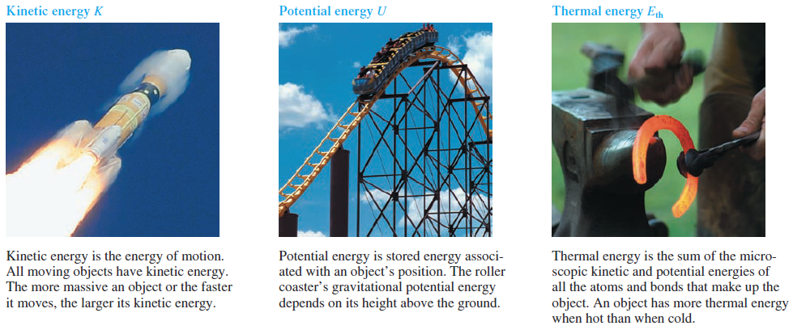
Ενέργεια Συστήματος
Θα μας απασχολήσουν τρία είδη ενέργειας:
  Κινητική, Δυναμική, και Θερμική
Η κινητική ενέργεια είναι η ενέργεια της κίνησης.
Όλα τα κινούμενα αντικείμενα έχουν κινητική ενέργεια.
Όσο μεγαλύτερη μάζα ή όσο πιο γρήγορα κινείται ένα αντικείμενο, τόσο μεγαλύτερη η κινητική του ενέργεια.

Slide 8
Ενέργεια Συστήματος
Θα μας απασχολήσουν τρία είδη ενέργειας:
  Κινητική, Δυναμική, και Θερμική
Η δυναμική ενέργεια είναι αποθηκευμένη ενέργεια που σχετίζεται με τη θέση ενός αντικειμένου.
Το τρενάκι της εικόνας έχει βαρυτική δυναμική ενέργεια που εξαρτάται από τη θέση του (ύψος) πάνω από το έδαφος.
Θα τη σχετίσουμε με τη δύναμη του βάρους (αλλά και με άλλες που θα δούμε).

Slide 9
Ενέργεια Συστήματος
Θα μας απασχολήσουν τρία είδη ενέργειας:
  Κινητική, Δυναμική, και Θερμική
Η θερμική ενέργεια είναι το άθροισμα όλων των μικροσκοπικών κινητικών και δυναμικών ενεργειών των ατόμων και δεσμών που συνιστούν ένα σώμα.
Ένα σώμα έχει μεγαλύτερη θερμική ενέργεια όταν είναι ζεστό παρά όταν είναι κρύο.
Θα τη σχετίσουμε με δυνάμεις τριβής.

Slide 10
Ενέργεια Συστήματος
Τα παραπάνω δεν αποτελούν ορισμό της ενέργειας
  …είναι απλά παραδείγματα
Γενικότερα, είναι δύσκολο να οριστεί με ακρίβεια η ενέργεια
  Είναι περισσότερο… «αφηρημένη» έννοια
  Θα μπορούσαμε να πούμε ότι αποτελεί έναν αριθμό που σχετίζεται με την κατάσταση ενός… συστήματος
  Αν η χρήση αυτών των αριθμών γίνει σωστά, μπορούμε να προβλέψουμε αποτελέσματα πειραμάτων και να κατασκευάσουμε μηχανές!
Κάθε διαδικασία στη φύση αφορά ενέργεια και μεταφορές/ μετασχηματισμούς αυτής

Slide 11
Ενέργεια Συστήματος
Ξεκινάμε τη συζήτηση θεωρώντας ένα νέο μοντέλο, το σύστημα
Προς το παρόν, ας δούμε τι είναι ένα σύστημα και πώς σχετίζεται με την ενέργεια
  Συστήματα μπορεί να είναι:
    Ένα ή περισσότερα σώματα
    Μια περιοχή του χώρου
    Κάτι που αλλάζει σχήμα και μέγεθος
    Συνδυασμός των παραπάνω
Αργότερα, θα μιλήσουμε για μοντέλα ανάλυσης ενός συστήματος
    …αντί ενός μόνο σώματος, που είχαμε ως τώρα
Προς εξέταση

Slide 12
Ενέργεια Συστήματος
Πρώτο βήμα είναι η αναγνώριση του συστήματος
Όταν συζητάμε για ένα σύστημα, είτε αγνοούμε (απομονωμένο σύστημα) είτε ενδιαφερόμαστε (μη απομονωμένο σύστημα) για τις ενεργειακές αλληλεπιδράσεις του περιβάλλοντος με το σύστημα
  Ακόμα δε γνωρίζουμε ποιές είναι αυτές, με τι σχετίζονται, και πώς τις βρίσκουμε... (απλώς υποθέτουμε – υπομονή ☺)
  Επίσης υποθέτουμε ότι κάποιες δυνάμεις δρουν στο σύστημα και του μεταβάλλουν την ενεργειακή κατάσταση με κάποιο μηχανισμό
Ανεξαρτήτως του συστήματος που επιλέγουμε πάντα υπάρχει το όριο/σύνορο συστήματος:
  Μια (συνήθως) φανταστική επιφάνεια που χωρίζει το σύστημα με το περιβάλλον του
  Π.χ. σε ένα κιβώτιο, η επιφάνειες του κιβωτίου

Slide 13
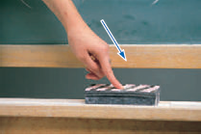
Ενέργεια Συστήματος
Παράδειγμα 1:
  Σύστημα {σπόγγος} : μονομελές
  Μη απομονωμένο (ασκείται εξωτερική δύναμη που το κινεί – μεταβάλλει την κινητική του ενέργεια, καθώς υπάρχει και η δύναμη τριβής με την επιφάνεια που ολισθαίνει, η οποία αυξάνει τη θερμική ενέργεια του συστήματος – και της επιφάνειας)
    Επιφάνεια σπόγγου = σύνορο συστήματος
    Η δύναμη (μέσω του χεριού) και η τριβή είναι μια ενεργειακή επιρροή στο σύστημα από το περιβάλλον του, και οι οποίες ασκούνται επάνω στο σύνορο (επιφάνεια) του συστήματος
Παράδειγμα 2:
  Σύστημα {σπόγγος, τραπέζι} : πολυμελές
  Μη απομονωμένο (ασκείται εξωτερική δύναμη που το
  κινεί – μεταβάλλει την κινητική του ενέργεια, αλλά πλέον η τριβή αποτελεί εσωτερική δύναμη του συστήματος)
    Ασκείται από ένα μέλος του συστήματος σε ένα άλλο

Slide 14
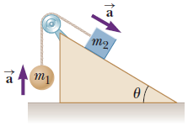
Ενέργεια Συστήματος
Παράδειγμα 3:
  Σύστημα {σώματα, σχοινί} : πολυμελές και μη απομονωμένο!
    Οι δυνάμεις από το σχοινί επιταχύνουν τα σώματα (άρα αλλάζουν την κινητική τους ενέργεια) και είναι εσωτερικές, δεν ανήκουν στο περιβάλλον του
    Αντίθετα, οι δυνάμεις του βάρους τους είναι
    εξωτερικές! Θα δούμε αργότερα πως αυτές
    αλλάζουν κάτι «ενεργειακό» στο σύστημα...
    Το ίδιο και η δύναμη τριβής από το κεκλι-
    μένο...
Παράδειγμα 4:
  Σύστημα {σώματα, σχοινί, Γη} : πολυμελές και μη απομονωμένο!
    Όλες οι δυνάμεις που πιθανόν μεταβάλλουν την ενέργειά του είναι εσωτερικές, πλην της δύναμης τριβής!
    Μόνο αυτή ανήκει στο περιβάλλον του

Slide 15
Ενέργεια Συστήματος
Παράδειγμα 5:
  Σύστημα {σώματα, σχοινί, κεκλιμένο} : πολυμελές και μη απομονωμένο!
    Όλες οι δυνάμεις που πιθανόν μεταβάλλουν την ενέργειά του είναι εσωτερικές, πλην της δύναμης του βάρους
    Μόνο αυτή ανήκει στο περιβάλλον (Γη) και
    θα δούμε αργότερα ότι πράγματι μετα-
    βάλλει ενεργειακά το σύστημα
Παράδειγμα 6:
  Σύστημα {σώματα, σχοινί, Γη, κεκλιμένο} :
  πολυμελές κι απομονωμένο!
  Όλες οι δυνάμεις που πιθανόν μεταβάλλουν την ενέργειά του είναι εσωτερικές : καμιά δεν ανήκει στο περιβάλλον του

Slide 16

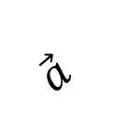




Ενέργεια Συστήματος
1.Βιβλίο
2. Βιβλίο, Γη
3. Βιβλίο, κεκλιμένο
4. Βιβλίο, Γη, κεκλιμένο
Quiz:
$$\vec{a}$$
$$\vec{n}$$
$${\vec{f}}_{k}$$
$$\vec{F}$$
4
$${\vec{F}}_{g}$$
Πόσα πιθανά συστήματα μπορείτε να διαλέξετε?

Slide 17
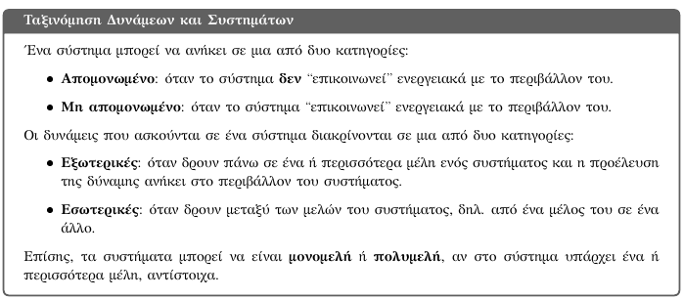
Ενέργεια Συστήματος
Με ποιο μηχανισμό άραγε γίνεται η «επικοινωνία» ενός συστήματος με το περιβάλλον του?

Slide 18
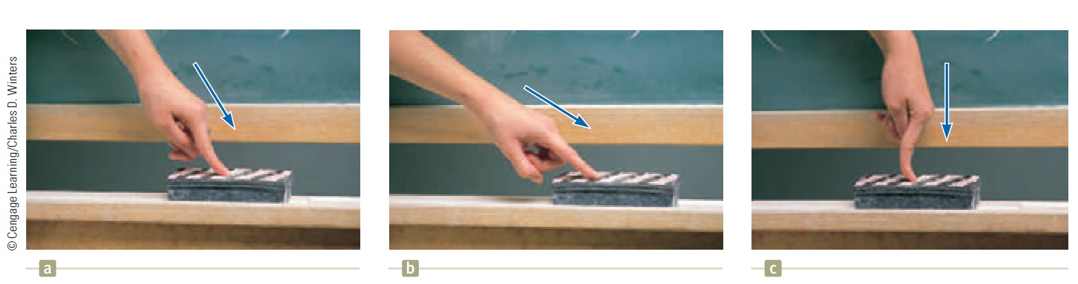
Ενέργεια Συστήματος
Ας ξεκινήσουμε από μονομελή συστήματα
Αναγνωρίζουμε το σύστημα: {σπόγγος}, μη απομονωμένο
  Η εξωτερική δυναμη που ασκείται από το χέρι επιταχύνει το σύστημα, δηλ. του μεταβάλλει την κινητική του ενέργεια
Ερώτημα: πόσο αποτελεσματικοί είμαστε με την εξωτερική δύναμη που βάζουμε (όμοια σε μέτρο σε όλες τις περιπτώσεις) στο να κινήσουμε το σπόγγο (χωρίς τριβές);
  Δηλ. να του αλλάξουμε την κινητική του κατάσταση!
Σε ποια περίπτωση τα καταφέρνουμε καλύτερα;
  Μέτρο δύναμης – Κατεύθυνση – Μετατόπιση
Notes:
Διανυσματική φύση της δύναμης!

Slide 19
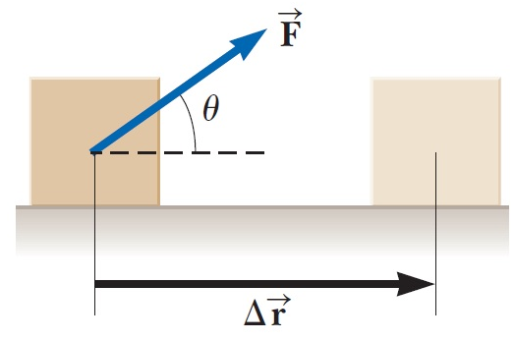
Ενέργεια Συστήματος
Ας μείνουμε σε ένα τέτοιο απλό παράδειγμα
  Ένα σύστημα ενός σώματος μετατο-
  πίζεται σε ευθεία γραμμή από μια
  σταθερή δύναμη $\vec{F}$ που του ασκείται
  υπό γωνία $θ$ με το οριζόντιο επίπεδο
Το έργο (Work) W που παράγεται στο σύστημα από τη δύναμη που ασκείται εξωτερικά στο σύστημα ορίζεται ως
  το γινόμενο του μέτρου της σταθερής δύναμης$\vec{F}$, του μέτρου της μετατόπισης $Δ\vec{r}$ του σημείου εφαρμογής της δύναμης, και του συνημιτόνου της γωνίας $θ$ ανάμεσα στα δυο προηγούμενα:
  $$W ≡\left|\vec{F}\right|\left|Δ\vec{r}\right|cos\left(θ\right)=F Δr cos(θ)$$

Slide 20
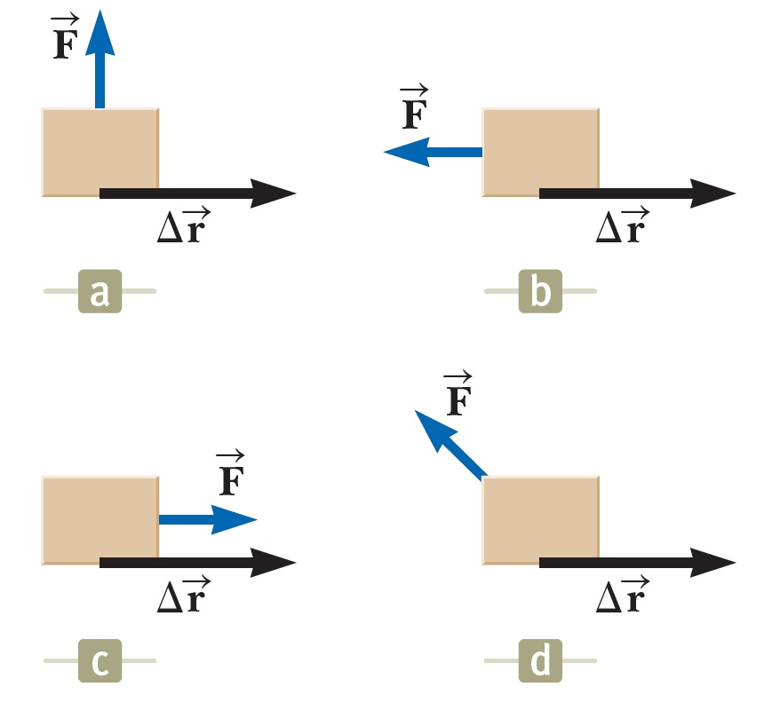



Ενέργεια Συστήματος
  $$W ≡F Δr cos(θ)$$
Quiz: Κατατάξτε τις παρακάτω περιπτώσεις σε αύξουσα τιμή έργου
$$W=0$$
$$W>0$$
b, d, a, c
$$W<0$$

Slide 21
Ενέργεια Συστήματος
Διακρίνετε μια διαφορά με την καθημερινή σας εμπειρία για το έργο;
  Κρατήστε μια βαριά μπάλα στο ύψος των ώμων σας για 2’
  Στο τέλος, θα έχετε κουραστεί και θα θεωρείτε ότι «παράξατε αρκετό έργο» επάνω στην μπάλα
  Η αλήθεια είναι ότι ο ορισμός που μόλις είδαμε θα σας πει ότι
  $$W=0$$
    Γιατί απλά υποστηρίζατε την μπάλα, δεν τη μετακινήσατε
Επίσης, δείτε ξανά την (c) εικόνα με το σπόγγο.

Slide 22
Ενέργεια Συστήματος
  Η μαθηματική έκφραση
  $W ≡F Δr cos\left(θ\right)$
  μοιάζει γνωστή…
  Προκύπτει από το μαθηματικό εργαλείο που λέγεται
  εσωτερικό γινόμενο διανυσμάτων
  Έστω δυο διανύσματα $\vec{A}, \vec{B}.$ Το εσωτερικό τους γινόμενο είναι μια βαθμωτή ποσότητα (= αριθμός) που ισούται με
  $\vec{Α}∙\vec{Β}=|\vec{A}||\vec{B}| cos(θ)$
  Άρα το έργο W που παράγεται σε ένα σώμα από μια δύναμη $\vec{F}$για μετατόπιση $Δ\vec{r}$ μπορεί να γραφεί ως $\vec{F} ∙Δ\vec{r}$ !

Slide 23
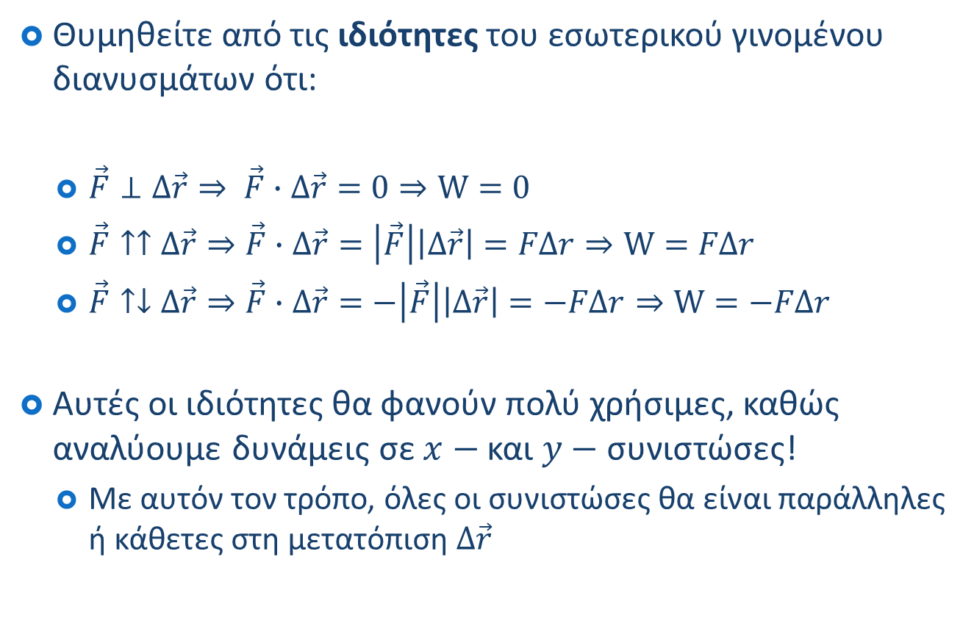
Ενέργεια Συστήματος
Θυμηθείτε από τις ιδιότητες του εσωτερικού γινομένου διανυσμάτων ότι:
  $\vec{F}⊥Δ\vec{r}⇒ \vec{F}∙Δ\vec{r}=0⇒W=0$
  $\vec{F}↑↑Δ\vec{r}⇒\vec{F}∙Δ\vec{r}=\left|\vec{F}\right|\left|Δ\vec{r}\right|=FΔr⇒W=FΔr$
  $\vec{F}↑↓Δ\vec{r}⇒\vec{F}∙Δ\vec{r}=−\left|\vec{F}\right|\left|Δ\vec{r}\right|=−FΔr⇒W=−FΔr$
Αυτές οι ιδιότητες θα φανούν πολύ χρήσιμες, καθώς αναλύουμε δυνάμεις σε $x−$ και $y−$ συνιστώσες!
  Με αυτόν τον τρόπο, όλες οι συνιστώσες θα είναι παράλληλες ή κάθετες στη μετατόπιση $Δ\vec{r}$

Slide 24
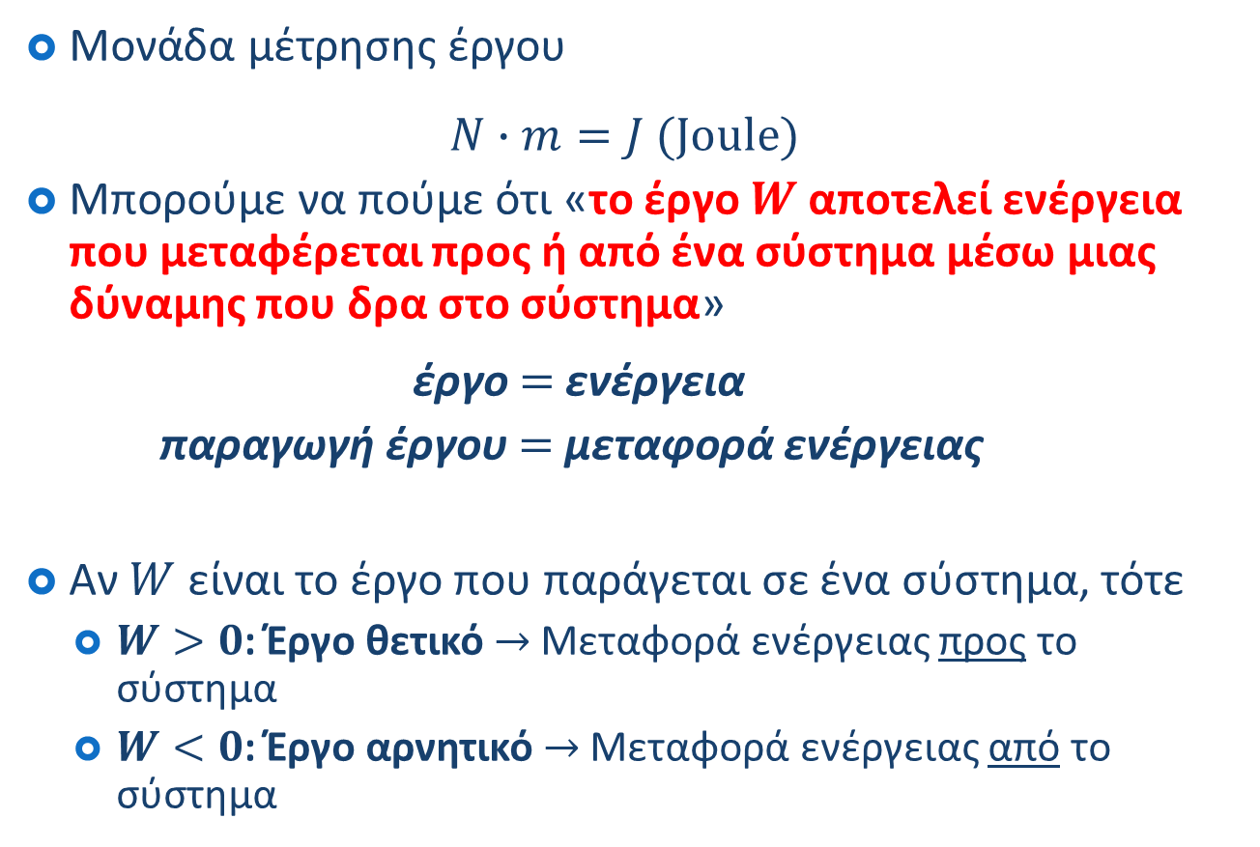
Ενέργεια Συστήματος
Μονάδα μέτρησης έργου
$$N∙m=J (Joule)$$
Μπορούμε να πούμε ότι «το έργο $W$ αποτελεί ενέργεια που μεταφέρεται προς ή από ένα σύστημα μέσω μιας δύναμης που δρα στο σύστημα»
έργο $=$ ενέργεια
παραγωγή έργου $=$ μεταφορά ενέργειας
Αν $W$ είναι το έργο που παράγεται σε ένα σύστημα, τότε
  $W>0$: Έργο θετικό $→$ Μεταφορά ενέργειας προς το σύστημα
  $W<0$: Έργο αρνητικό $→$ Μεταφορά ενέργειας από το σύστημα

Slide 25
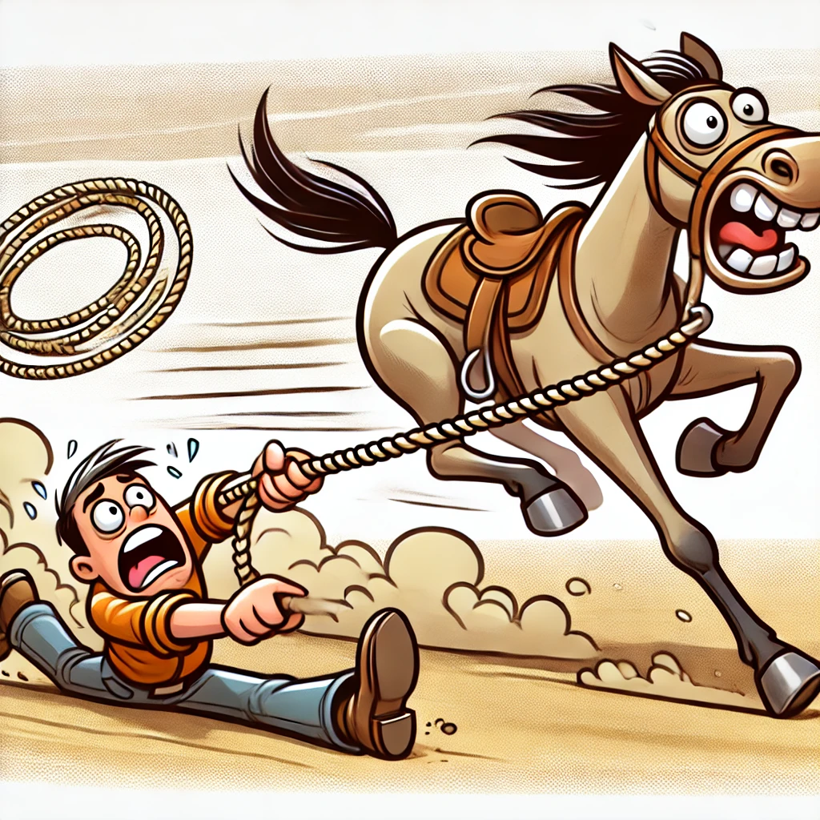
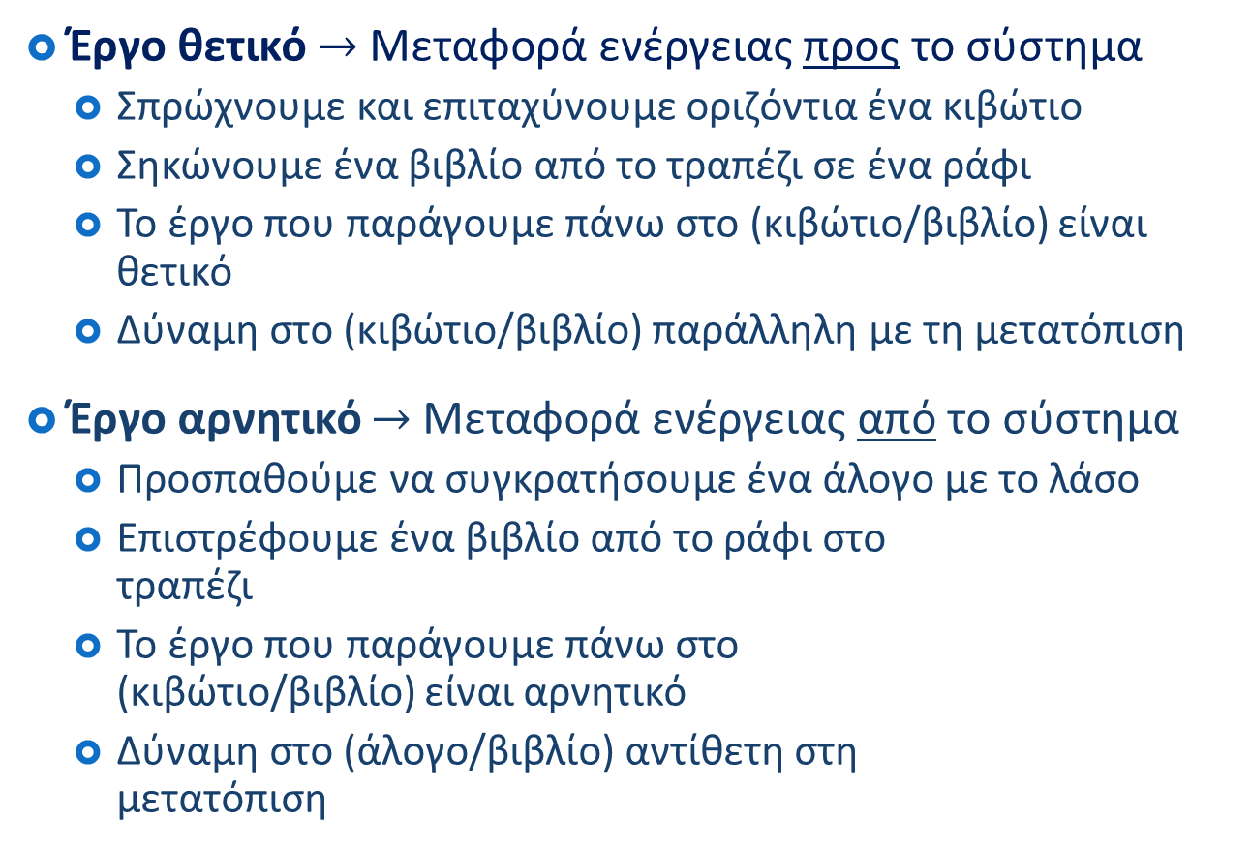
Ενέργεια Συστήματος
Έργο θετικό $→$ Μεταφορά ενέργειας προς το σύστημα
  Σπρώχνουμε και επιταχύνουμε οριζόντια ένα κιβώτιο
  Σηκώνουμε ένα βιβλίο από το τραπέζι σε ένα ράφι
  Το έργο που παράγουμε πάνω στο (κιβώτιο/βιβλίο) είναι θετικό
  Δύναμη στο (κιβώτιο/βιβλίο) παράλληλη με τη μετατόπιση
Έργο αρνητικό $→$ Μεταφορά ενέργειας από το σύστημα
  Προσπαθούμε να συγκρατήσουμε ένα άλογο με το λάσο
  Επιστρέφουμε ένα βιβλίο από το ράφι στο
  τραπέζι
  Το έργο που παράγουμε πάνω στο
  (κιβώτιο/βιβλίο) είναι αρνητικό
  Δύναμη στο (άλογο/βιβλίο) αντίθετη στη
  μετατόπιση

Slide 26
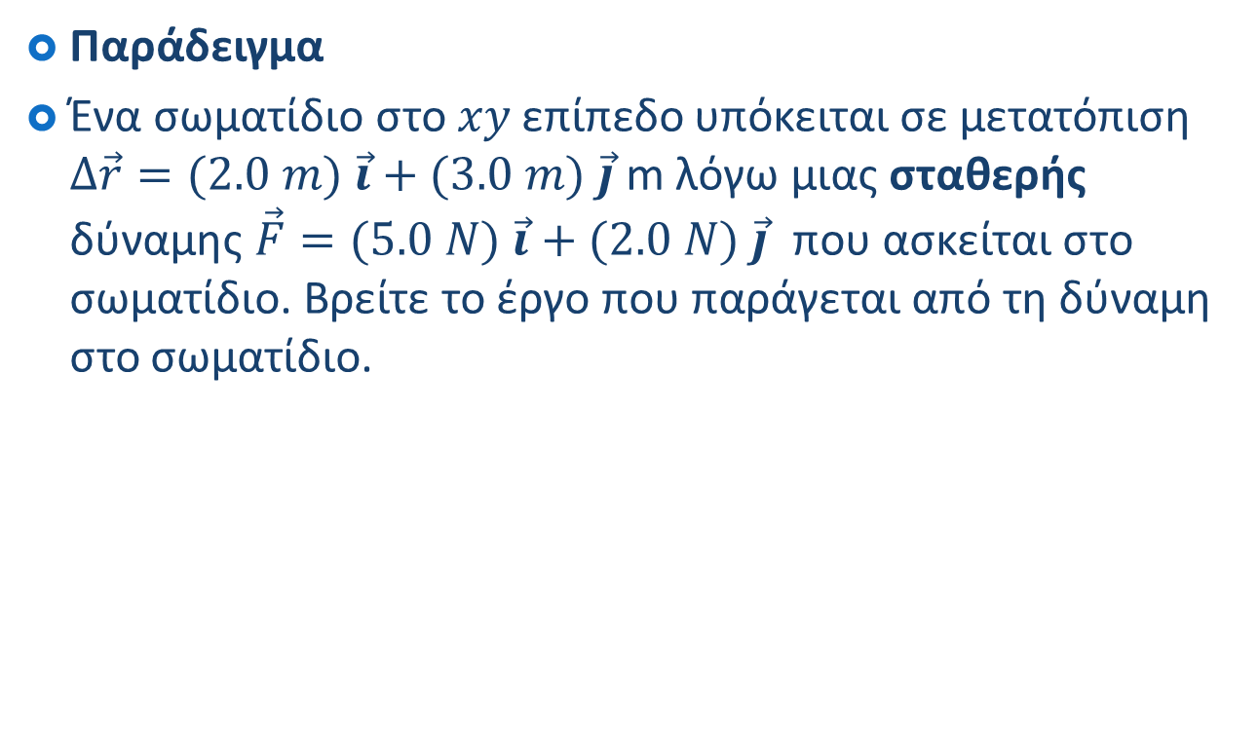
Ενέργεια Συστήματος
Παράδειγμα
Ένα σωματίδιο στο $xy$ επίπεδο υπόκειται σε μετατόπιση $Δ\vec{r}=(2.0 m) \vec{i}+(3.0 m) \vec{j}$ m λόγω μιας σταθερής δύναμης $\vec{F}=(5.0 N) \vec{i}+(2.0 N) \vec{j}$ που ασκείται στο σωματίδιο. Βρείτε το έργο που παράγεται από τη δύναμη στο σωματίδιο.

Slide 27
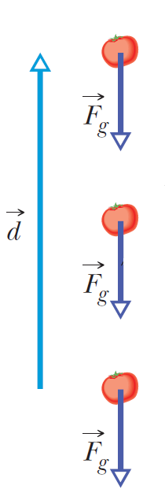
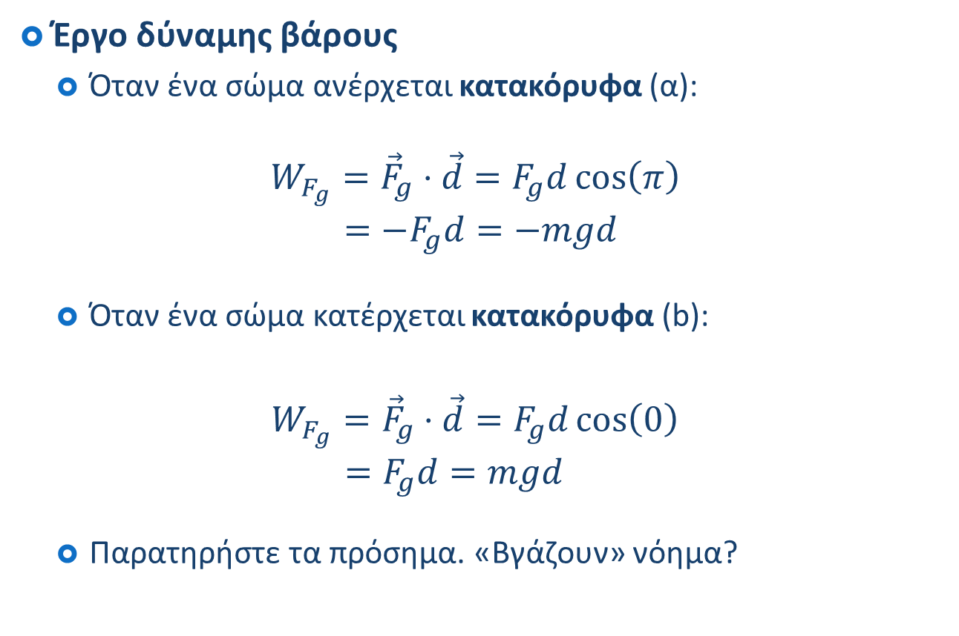
Ενέργεια Συστήματος
$$\left(a\right)$$
Έργο δύναμης βάρους
  Όταν ένα σώμα ανέρχεται κατακόρυφα (α):
$$W_{F_{g}}={\vec{F}}_{g}⋅\vec{d}=F_{g}d\cos\left(π\right) \\ =−F_{g}d=−mgd$$
  Όταν ένα σώμα κατέρχεται κατακόρυφα (b):
$$W_{F_{g}}={\vec{F}}_{g}⋅\vec{d}=F_{g}d\cos\left(0\right) \\ =F_{g}d=mgd$$
  Παρατηρήστε τα πρόσημα. «Βγάζουν» νόημα?
$$\left(b\right)$$

Slide 28
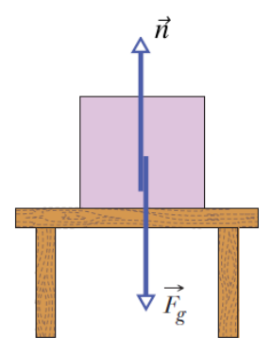
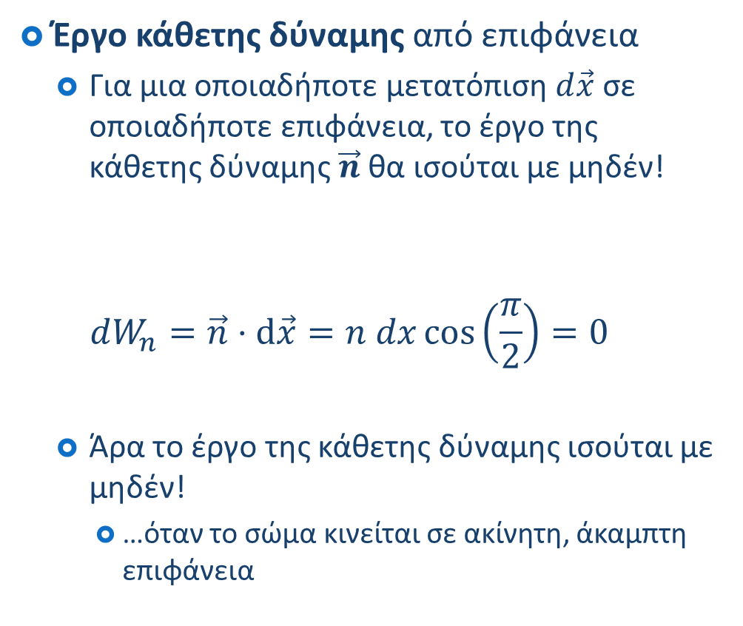

Οι Νόμοι της Κίνησης
Έργο κάθετης δύναμης από επιφάνεια
  Για μια οποιαδήποτε μετατόπιση $d\vec{x}$ σε
  οποιαδήποτε επιφάνεια, το έργο της
  κάθετης δύναμης $\vec{n}$ θα ισούται με μηδέν!
  $$dW_{n}=\vec{n}⋅d\vec{x}=n dx\cos\left(\frac{π}{2}\right)=0$$
  Άρα το έργο της κάθετης δύναμης ισούται με μηδέν!
    …όταν το σώμα κινείται σε ακίνητη, άκαμπτη επιφάνεια
$$d\vec{x}$$

Slide 29
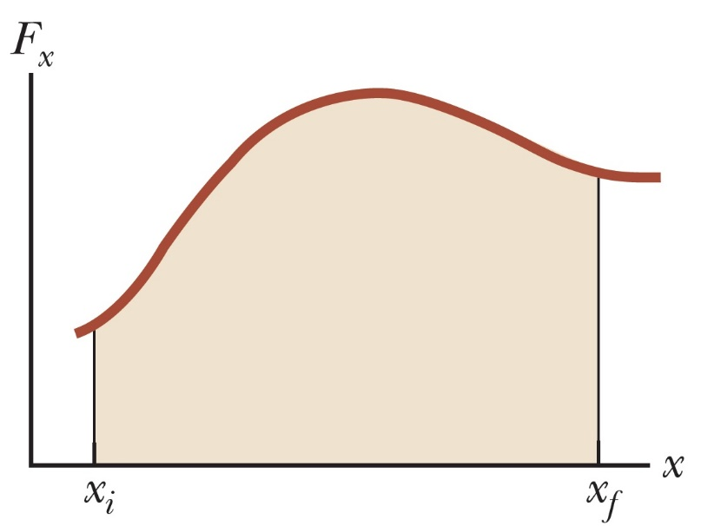
Ενέργεια Συστήματος
Η συζήτησή μας αφορούσε έργο υπό σταθερή δύναμη
  Τι γίνεται όταν η δύναμη είναι μεταβαλλόμενη αλλά η κίνηση εξακολουθεί να είναι ευθύγραμμη;
  Δεν μπορούμε να χρησιμοποιήσουμε τις εξισώσεις που είδαμε!
  Ας πούμε ότι μεταβάλλεται μόνο το μέτρο της – τι συμβαίνει τότε?
Παράδειγμα:
  Η $x$-συνιστώσα της δύναμης
  μεταβάλλεται κατά την
  κίνηση σε νοητό άξονα $x’x$

Slide 30
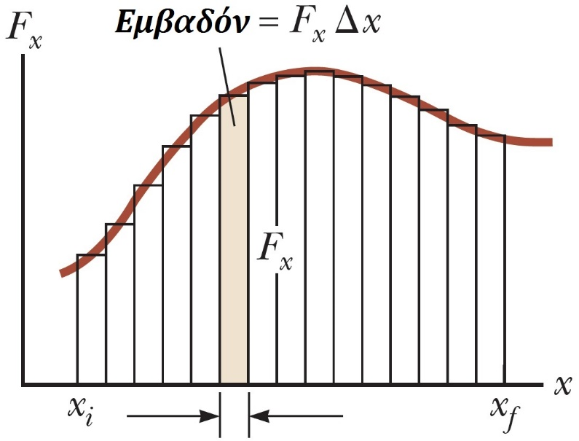
Ενέργεια Συστήματος
Μπορούμε να θεωρήσουμε τη δύναμη ως τμηματικά (για πολύ μικρά διαστήματα $Δx$) σταθερή!
Προσέγγιση:
  Χωρίζουμε το διάστημα
  σε μικρά διαστήματα $Δx$
  Σε κάθε τέτοιο διάστημα
  έχουμε έργο $W_{j}$, που
  ισούται με το εμβαδόν
  του αντίστοιχου παρα-
  ληλλογράμμου
$$W_{j}=F_{x}Δx$$

Slide 31
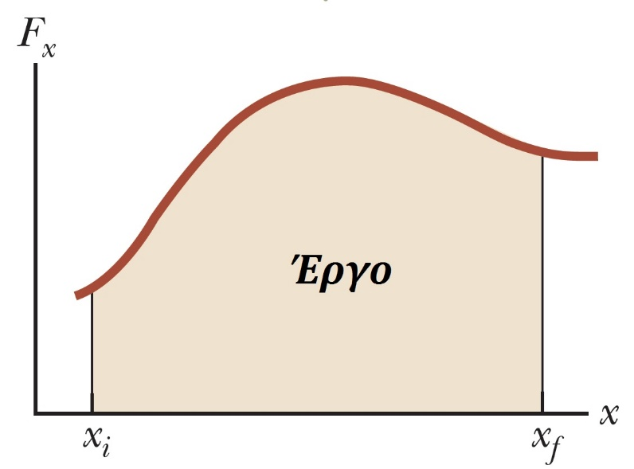
Ενέργεια Συστήματος
Μπορούμε να θεωρήσουμε τη δύναμη ως τμηματικά (για πολύ μικρά διαστήματα $Δx$) σταθερή!
Παράδειγμα:
  Το συνολικό έργο είναι $≈\sum_{j}{W_{j}}$
  Όταν τα διαστήματα
  γίνονται απειροστά μικρά
  $(Δx→0)$, τότε το συνολικό
  έργο ισούται με το εμβα-
  δόν κάτω από την καμπύ-
  λη!

Slide 32


Ενέργεια Συστήματος
Με μαθηματικά,
$$W=\lim_{Δx→0}{\sum_{x_{i}}^{x_{f}}{F_{x}Δx}=}\int_{x_{i}}^{x_{f}}{F_{x}dx}=\int_{x_{i}}^{x_{f}}{F_{x}\cos{(0)}dx}=\int{{\vec{F}}_{x}∙d\vec{x}}$$

Slide 33
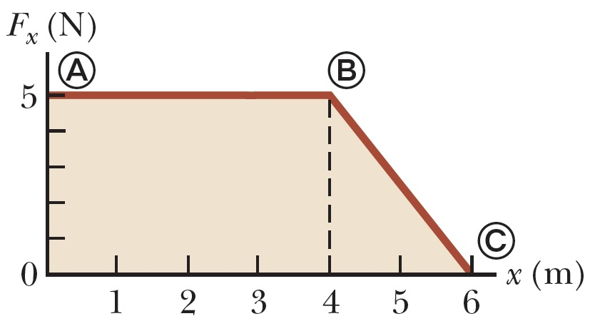
Ενέργεια Συστήματος
Παράδειγμα:
Μια δύναμη ασκείται σε ένα σωματίδιο, η οποία μεταβάλλεται με την απόσταση, όπως στο Σχήμα.
Υπολογίστε το έργο που παράγεται από τη δύναμη στο σωματίδιο όταν αυτό κινείται από $x=0$ ως $x=6$ m.

Slide 34
Ενέργεια Συστήματος
Παράδειγμα – Λύση:

Slide 35
Ενέργεια Συστήματος
Ας μελετήσουμε μια πολύ… δημοφιλή δύναμη μεταβαλλόμενου μέτρου
Θα κατανοήσουμε τη λειτουργία της και θα υπολογίσουμε το έργο που παράγει πάνω σε ένα σύστημα...
  …που θα καθορίσουμε εμείς ποιο θα είναι
Ταυτόχρονα, θα διατυπώσουμε κλειστούς τύπους για το έργο που σχετίζεται με αυτή τη δύναμη
Τέλος, θα δούμε τη σχέση του έργου με τις αντίστοιχες ενέργειες που θα ορίσουμε

Slide 36
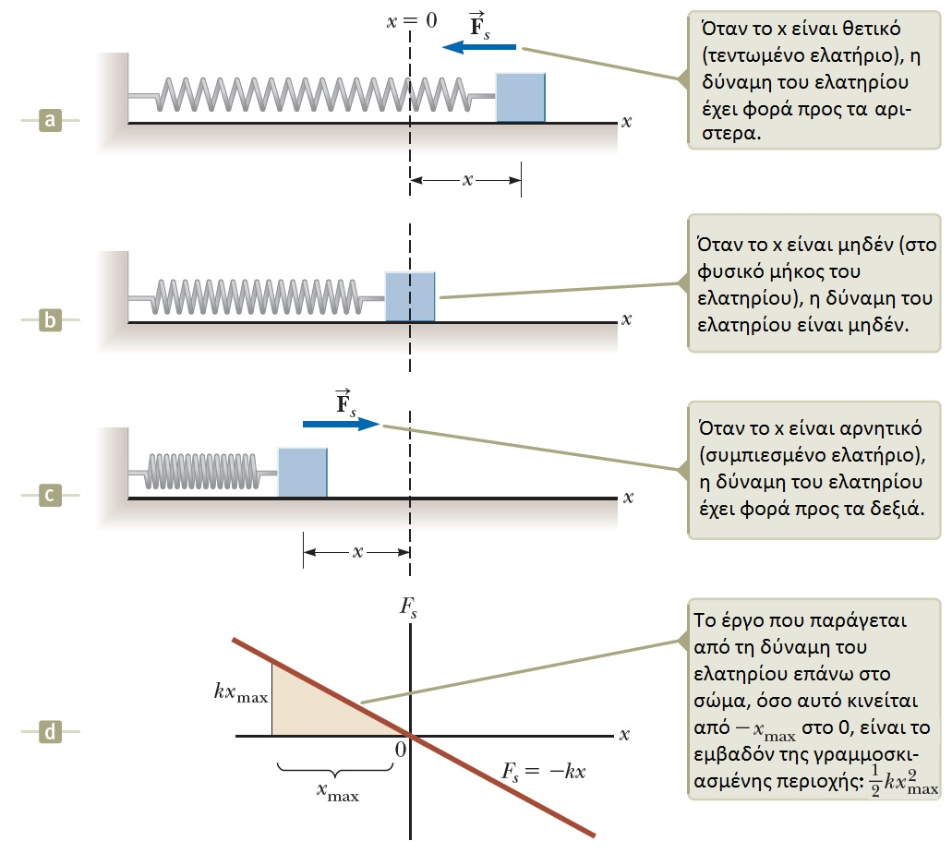

Ενέργεια Συστήματος
Δύναμη ελατηρίου
  Σύστημα = {σώμα} – δεμένο στο ελατήριο
  Δύναμη ${\vec{F}}_{s}$ εγείρεται επάνω στο σώμα από το ελατήριο όταν το τελευταίο εκτείνεται ή συμπιέζεται
  Η δύναμη μεταβάλλεται ανάλογα με τη απομάκρυνση από τη θέση ισορροπίας (θέση φυσικού μήκους)
  Δύναμη ελατηρίου στο σώμα: Νόμος του Hooke
  $$F_{s}=−kx$$
  Ελατήρια:
  Αποθηκεύουν ή
  απορροφούν
  ενέργεια!
Θέση ισορροπίας

Slide 37
Ενέργεια Συστήματος
$$F_{s}=−kx$$
Δύναμη ελατηρίου
  Η τιμή της σταθεράς $k$ είναι μια ένδειξη της σκληρότητας του ελατηρίου
    Μεγάλο $k$ → σκληρό ελατήριο
    Μικρό $k$ → μαλακό ελατήριο
  Μονάδες της σταθεράς $k$ είναι $N/m$
  Διανυσματική μορφή για οριζόντια κίνηση
  $${\vec{F}}_{s}=F_{s}\vec{i}=−kx\vec{i}$$

Slide 38
Ενέργεια Συστήματος
$$F_{s}=−kx$$
Ας θεωρήσουμε ότι το ελατήριο συμπιέζεται στη μέγιστη τιμή (θέση $x_{i}=x_{A}=−x_{max}$) και αφήνεται ελεύθερο.
Έστω η τελική θέση $x_{f}=x_{B}=0$ (θέση ισορροπίας)
Το έργο της δύναμης του ελατηρίου επάνω στο σώμα ισούται με
$$W_{s}=\int{{\vec{F}}_{s}∙d\vec{x}}=\int_{x_{i}}^{x_{f}}{(−kx\vec{i})∙(dx\vec{i})}=\int_{−x_{max}}^{0}{\left(−kx\right)dx}=−\frac{kx^{2}}{2}{\left.​\right|}_{−x_{max}}^{0}=\frac{1}{2}kx_{max}^{2}$$
$$x=0$$
Α
Β
$${−x}_{max}$$

Slide 39
Ενέργεια Συστήματος
$$F_{s}=−kx$$
Ας θεωρήσουμε ότι το ελατήριο συνεχίζει την πορεία του, περνώντας από τη θέση ισορροπίας (θέση $x_{i}=x_{A}=0$)
Έστω η τελική θέση $x_{f}=x_{B}=x_{max}$
Το έργο της δύναμης του ελατηρίου επάνω στο σώμα ισούται με
$W_{s}=\int{{\vec{F}}_{s}∙d\vec{x}}=\int_{x_{i}}^{x_{f}}{(−kx\vec{i})∙(dx\vec{i})}=\int_{0}^{x_{max}}{\left(−kx\right)dx}=−\frac{1}{2}kx_{max}^{2}$
Α
Β
$$x_{max}$$

Slide 40
Ενέργεια Συστήματος
$$F_{s}=−kx$$
Άρα το συνολικό έργο της δύναμης ελατηρίου επάνω στο σώμα για μετατόπιση από $−x_{max}$ ως $x_{max}$ είναι μηδέν!!
  Το ίδιο ισχύει για οποιεσδήποτε συμμετρικές ως προς το μηδέν θέσεις
Όμως για μια οποιαδήποτε μετατόπιση από μια θέση $x_{i}$ σε μια θέση $x_{f}$, ισχύει:
$W_{s}=\int_{x_{i}}^{x_{f}}{\left(−kx\right)dx}=\frac{1}{2}kx_{i}^{2}−\frac{1}{2}kx_{f}^{2}$
που δεν είναι απαραίτητα ίσο με το μηδέν…
Η παραπάνω σχέση δίνει το έργο της δύναμης του ελατηρίου από μια οποιαδήποτε θέση ως μια οποιαδήποτε άλλη

Slide 41
Ενέργεια Συστήματος

Slide 42
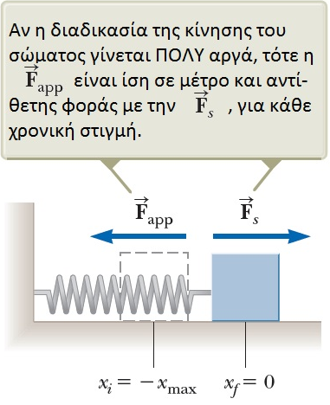
Ενέργεια Συστήματος
$${\vec{F}}_{app}=−{\vec{F}}_{s}$$
Έστω μια εξωτερική δύναμη ${\vec{F}}_{app}$ που εφαρμόζεται στο σύστημα-σώμα, όπως στο σχήμα
  Κίνηση από το $−x_{max}$ στο $0$
$W_{ext} =\int{{\vec{F}}_{app}∙d\vec{x}}=\int{−{\vec{F}}_{s}⋅d\vec{x}}$
$$=\int_{x_{i}}^{x_{f}}{−(−kx\vec{i})∙(dx}\vec{i}) \\ =\int_{−x_{max}}^{0}{kxdx=−\frac{1}{2}kx_{max}^{2}}$$
Όμοια με πριν, για οποιαδήποτε μετατόπιση
$$W_{ext}=\int_{x_{i}}^{x_{f}}{kxdx}=\frac{1}{2}kx_{f}^{2}−\frac{1}{2}kx_{i}^{2}=−W_{s}$$

Slide 43
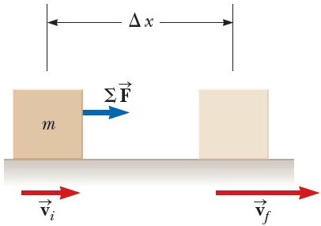
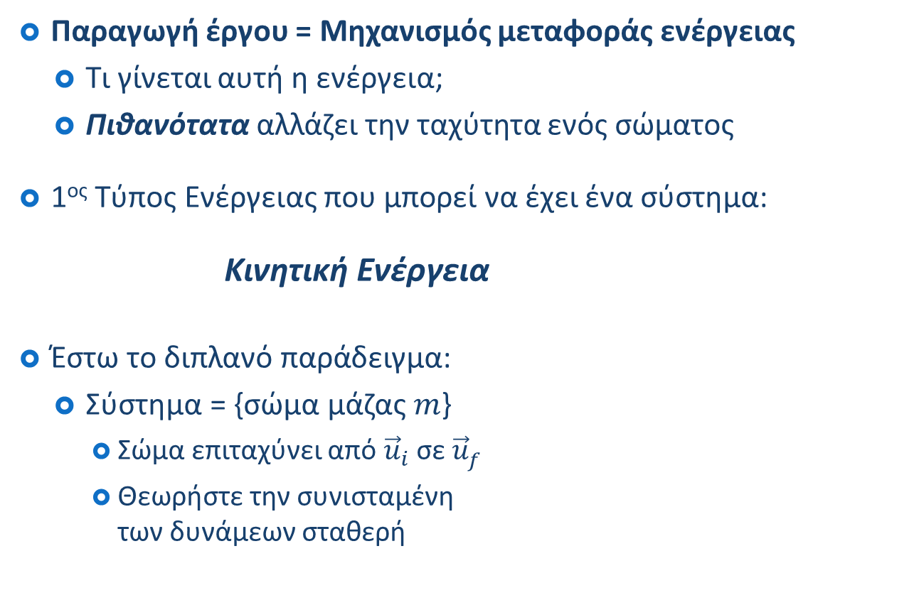
Ενέργεια Συστήματος
Παραγωγή έργου = Μηχανισμός μεταφοράς ενέργειας
  Τι γίνεται αυτή η ενέργεια;
  Πιθανότατα αλλάζει την ταχύτητα ενός σώματος
1^{ος} Τύπος Ενέργειας που μπορεί να έχει ένα σύστημα:
Κινητική Ενέργεια
Έστω το διπλανό παράδειγμα:
  Σύστημα = {σώμα μάζας $m$}
    Σώμα επιταχύνει από${\vec{u}}_{i}$ σε ${\vec{u}}_{f}^{ }$
    Θεωρήστε την συνισταμένη
    των δυνάμεων σταθερή

Slide 44
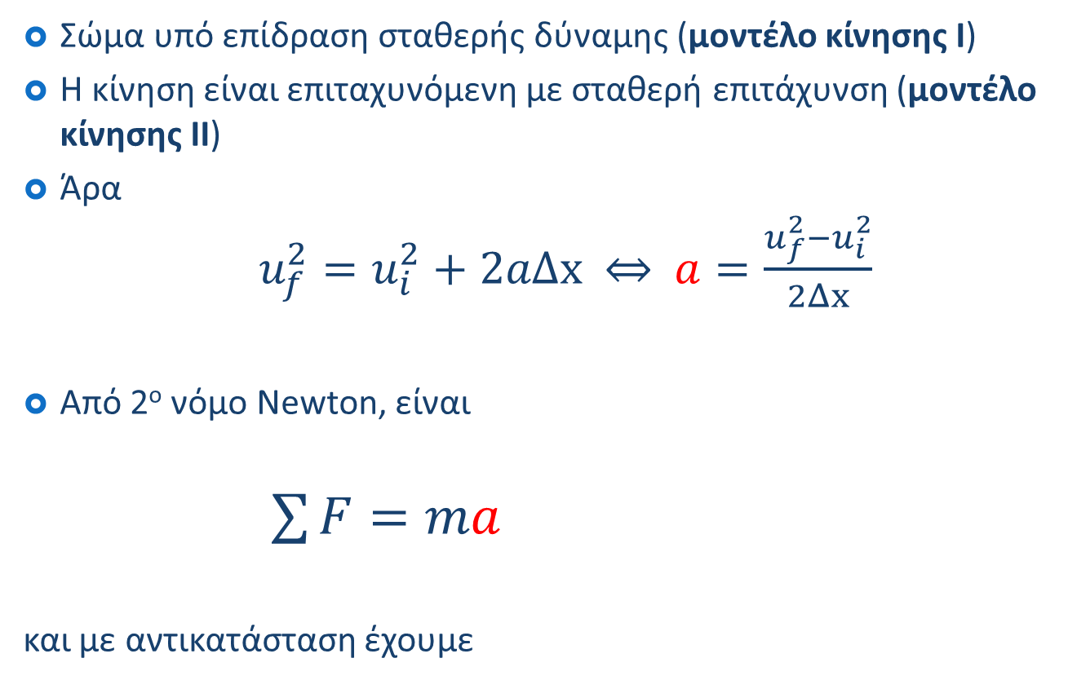
Ενέργεια Συστήματος
Σώμα υπό επίδραση σταθερής δύναμης (μοντέλο κίνησης Ι)
Η κίνηση είναι επιταχυνόμενη με σταθερή επιτάχυνση (μοντέλο κίνησης ΙΙ)
Άρα
$u_{f}^{2}=u_{i}^{2}+2aΔx \underset{⇔}{ } a=\frac{u_{f}^{2}−u_{i}^{2}}{2Δx}$
Από 2^{ο} νόμο Newton, είναι
$\sum{F}=ma$
και με αντικατάσταση έχουμε

Slide 45
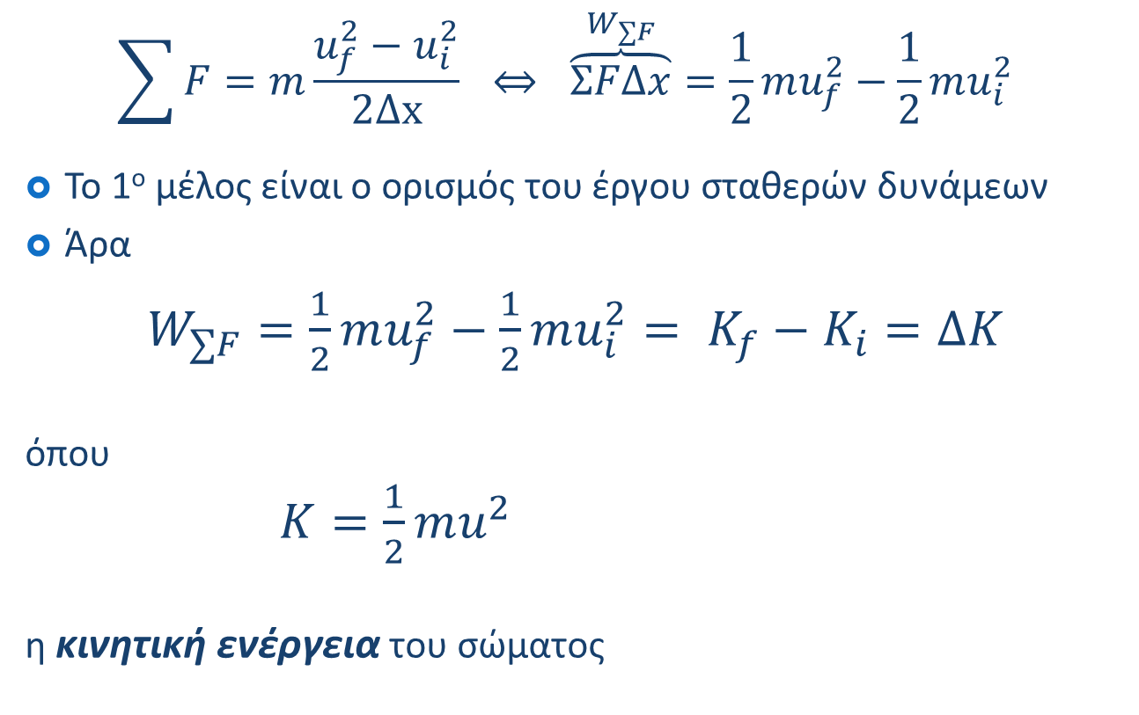
Ενέργεια Συστήματος
$$\sum{F}=m\frac{u_{f}^{2}−u_{i}^{2}}{2Δx} \underset{⇔}{ } \overset{W_{∑F}}{\overbrace{ΣFΔx}}=\frac{1}{2}mu_{f}^{2}−\frac{1}{2}mu_{i}^{2}$$
Το 1^{ο} μέλος είναι ο ορισμός του έργου σταθερών δυνάμεων
Άρα
$W_{∑F}=\frac{1}{2}mu_{f}^{2}−\frac{1}{2}mu_{i}^{2}= K_{f}−K_{i}=ΔK$
όπου
$K=\frac{1}{2}mu_{ }^{2}$
η κινητική ενέργεια του σώματος

Slide 46
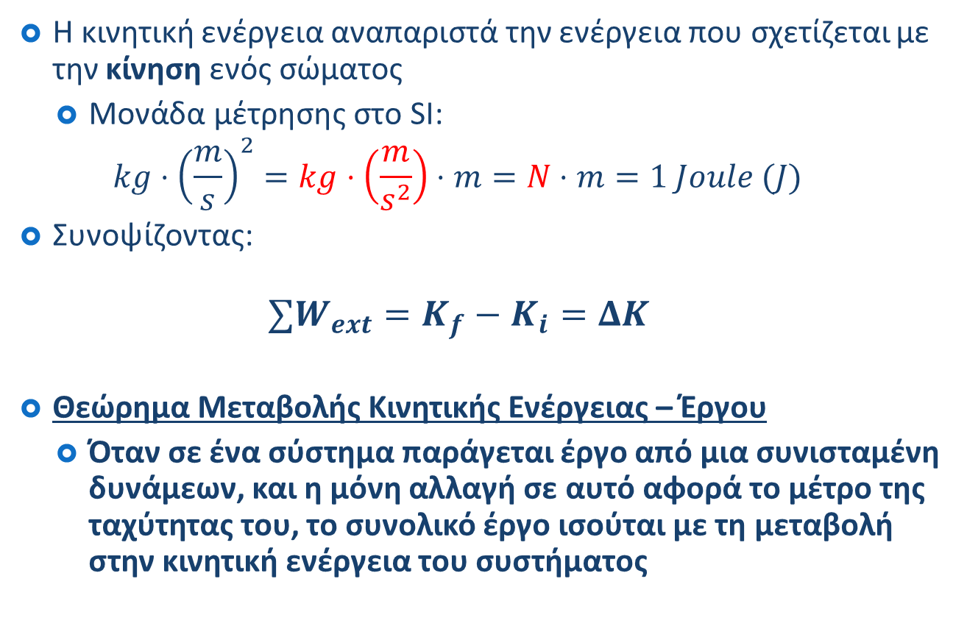
Ενέργεια Συστήματος
Η κινητική ενέργεια αναπαριστά την ενέργεια που σχετίζεται με την κίνηση ενός σώματος
  Μονάδα μέτρησης στο SI:
  $$kg⋅{\left(\frac{m}{s}\right)}^{2}=kg⋅\left(\frac{m}{s^{2}}\right)⋅m=N⋅m=1 Joule (J)$$
Συνοψίζοντας:
$∑W_{ext}=K_{f}−K_{i}=ΔK$
Θεώρημα Μεταβολής Κινητικής Ενέργειας – Έργου
  Όταν σε ένα σύστημα παράγεται έργο από μια συνισταμένη δυνάμεων, και η μόνη αλλαγή σε αυτό αφορά το μέτρο της ταχύτητας του, το συνολικό έργο ισούται με τη μεταβολή στην κινητική ενέργεια του συστήματος
1^{ο} Ενεργειακό Θεώρημα!

Slide 47
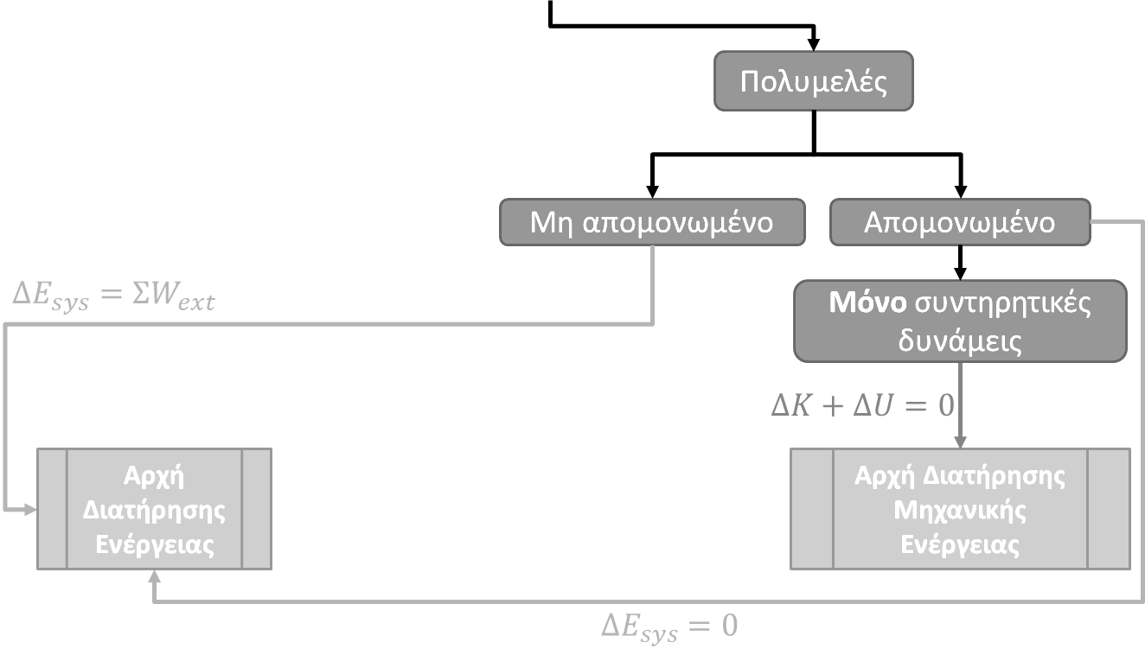
Ενέργεια Συστήματος
Στρατηγική επίλυσης προβλημάτων
Σύστημα
Μονομελές
Μη απομονωμένο
$$ΔK=ΣW_{ext}$$
Θεώρημα Μεταβολής Κινητικής Ενέργειας – Έργου

Slide 48
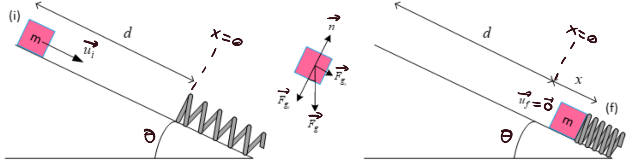
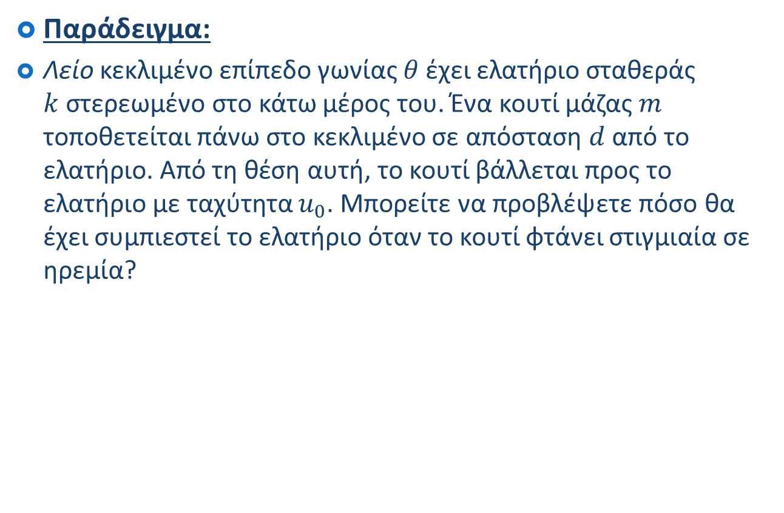
Ενέργεια Συστήματος
Παράδειγμα:
Λείο κεκλιμένο επίπεδο γωνίας $θ$ έχει ελατήριο σταθεράς $k$στερεωμένο στο κάτω μέρος του. Ένα κουτί μάζας $m$ τοποθετείται πάνω στο κεκλιμένο σε απόσταση $d$ από το ελατήριο. Από τη θέση αυτή, το κουτί βάλλεται προς το ελατήριο με ταχύτητα $u_{0}$. Μπορείτε να προβλέψετε πόσο θα έχει συμπιεστεί το ελατήριο όταν το κουτί φτάνει στιγμιαία σε ηρεμία?

Slide 49

Ενέργεια Συστήματος
$$+$$
Παράδειγμα – Λύση:

Slide 50
Ενέργεια Συστήματος
$$+$$
Παράδειγμα – Λύση:

Slide 51

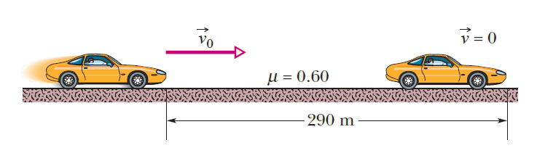



Οι Νόμοι της Κίνησης
Παράδειγμα:
Όταν οι τροχοί ενός αυτοκινήτου «κλειδώνουν» (σταματούν να γυρίζουν) εξ’ αιτίας ενός απότομου φρεναρίσματος, το αυτοκίνητο ολισθαίνει στο δρόμο και «αποτυπώνει» στο οδόστρωμα ίχνη από τα ελαστικά του. Το ρεκόρ για τα μεγαλύτερα σε μήκος ίχνη ελαστικών σε δημόσιο δρόμο έγινε το 1960 στην Αγγλία – το μήκος του ίχνους ήταν 290 μέτρα! Υποθέτοντας ότι $μ_{k}=0.6$ μεταξύ οδοστρώματος και ελαστικών, και ότι το αυτοκίνητο επιταχυνόταν σταθερά κατά το φρενάρισμα, πόσο γρήγορα έτρεχε το αυτοκίνητο ακριβώς όταν «κλείδωσαν» οι τροχοί του;
$$\vec{n}$$
$${\vec{f}}_{k}$$
$$m\vec{g}$$

Slide 52
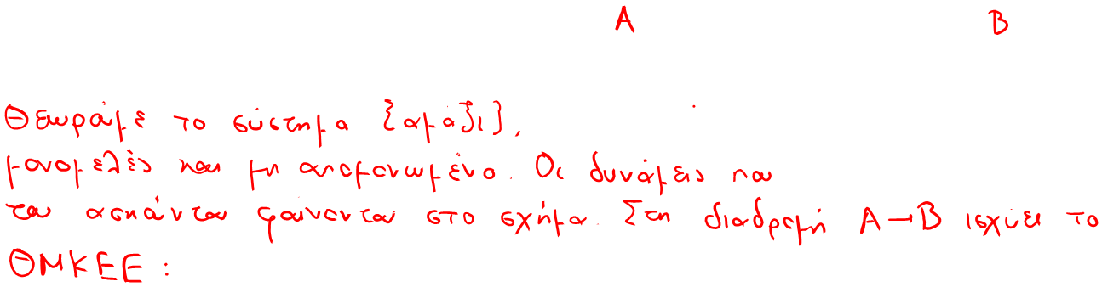
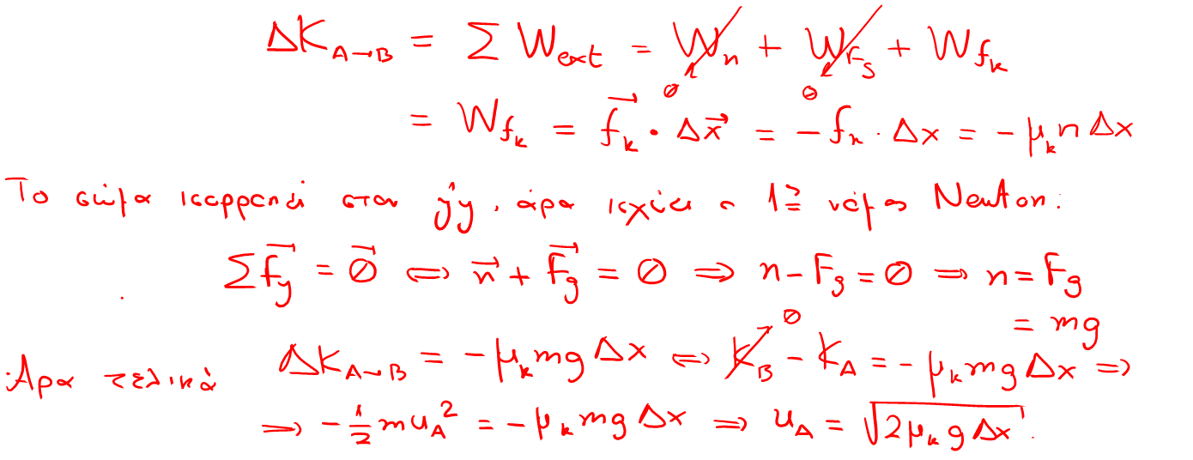



Οι Νόμοι της Κίνησης
$$\vec{n}$$
$${\vec{f}}_{k}$$
Παράδειγμα – Λύση:
$$m\vec{g}$$

Slide 53
Ενέργεια Συστήματος
Ως τώρα, είδαμε την επίδραση εξωτερικών δυνάμεων σε ένα σύστημα ενός μόνο σώματος
  Κάποιες από αυτές ήταν ικανές να παράγουν έργο στο σύστημα
    …και να του μεταβάλλουν την κινητική ενέργεια
Ας δούμε συστήματα από δυο ή περισσότερα σώματα (πολυμελή) με δυνάμεις εσωτερικές & εξωτερικές στο σύστημα
  Δηλ. δυνάμεις που δεν ασκούνται μόνο από το εξωτερικό περιβάλλον, αλλά και μεταξύ των μελών του συστήματος
Τι «ενεργειακό» νέο έχουν να μας πουν τέτοια συστήματα?

Slide 54
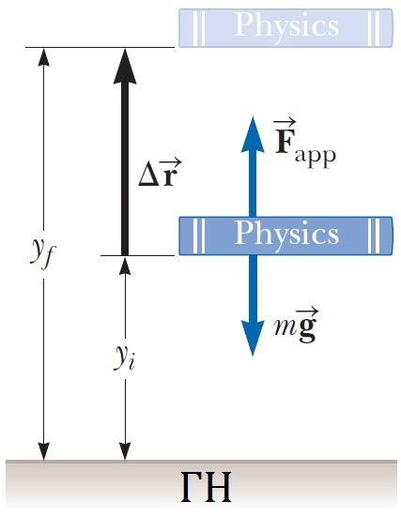
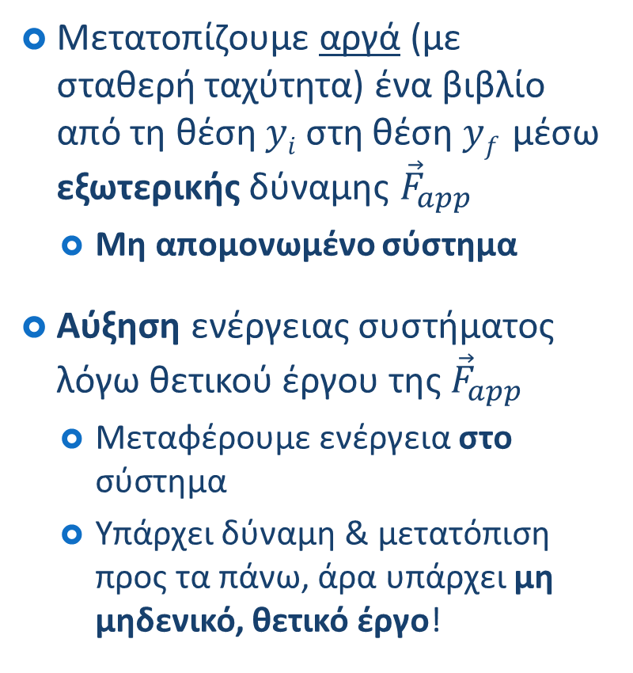

Ενέργεια Συστήματος
Σύστημα: Βιβλίο + Γη
Μετατοπίζουμε αργά (με σταθερή ταχύτητα) ένα βιβλίο από τη θέση $yi$ στη θέση $yf$ μέσω εξωτερικής δύναμης ${\vec{F}}_{app}$
  Μη απομονωμένο σύστημα
Αύξηση ενέργειας συστήματος
λόγω θετικού έργου της ${\vec{F}}_{app}$
  Μεταφέρουμε ενέργεια στο σύστημα
  Υπάρχει δύναμη & μετατόπιση προς τα πάνω, άρα υπάρχει μη μηδενικό, θετικό έργο!
f
$$Δ\vec{y}$$
i

Slide 55
Ενέργεια Συστήματος
Σύστημα: Βιβλίο + Γη
Καμιά αλλαγή/μεταβολή στην κινητική ενέργεια του συστήματος μεταξύ της αρχικής και τελικής θέσης! Γιατί; Υποθέσαμε
$$Σ{\vec{F}}_{y}=\vec{0}$$
δηλ. η ταχύτητα ανόδου είναι
σταθερή!
Η ενέργεια που μεταφέρθηκε μέσω έργου στο βιβλίο πρέπει να έχει αποθηκευτεί στο σύστημα με άλλη μορφή!
f
$$Δ\vec{y}$$
i

Slide 56

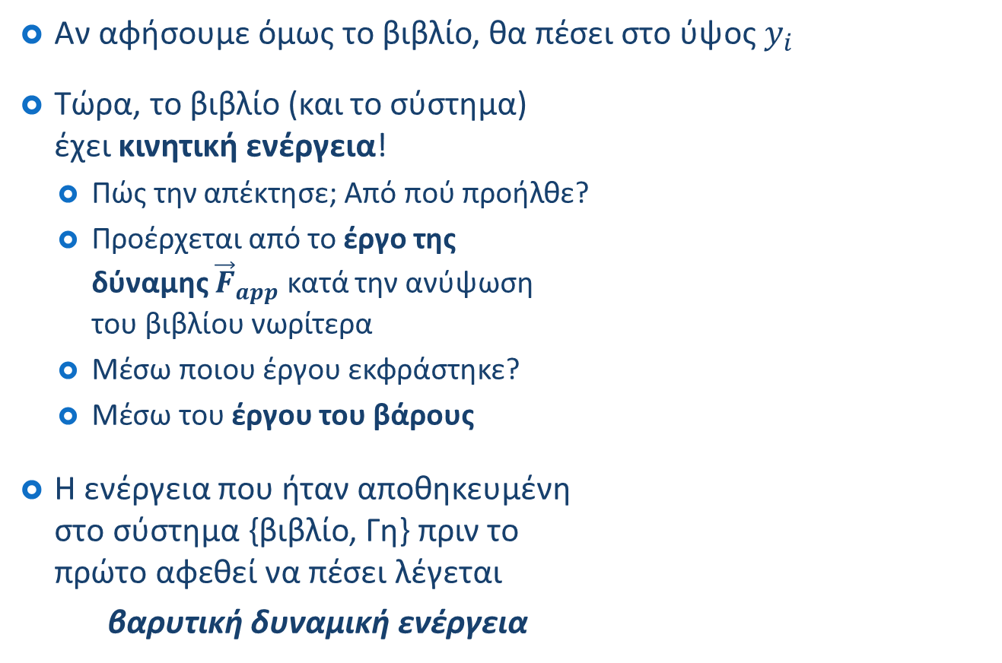
Ενέργεια Συστήματος
Σύστημα: Βιβλίο + Γη
Αν αφήσουμε όμως το βιβλίο, θα πέσει στο ύψος $y_{i}$
Τώρα, το βιβλίο (και το σύστημα)
έχει κινητική ενέργεια!
  Πώς την απέκτησε; Από πού προήλθε?
  Προέρχεται από το έργο της
  δύναμης ${\vec{F}}_{app}$ κατά την ανύψωση
  του βιβλίου νωρίτερα
  Μέσω ποιου έργου εκφράστηκε?
  Μέσω του έργου του βάρους
Η ενέργεια που ήταν αποθηκευμένη
στο σύστημα {βιβλίο, Γη} πριν το
πρώτο αφεθεί να πέσει λέγεται
βαρυτική δυναμική ενέργεια
f
$$Δ\vec{y}$$
i

Slide 57
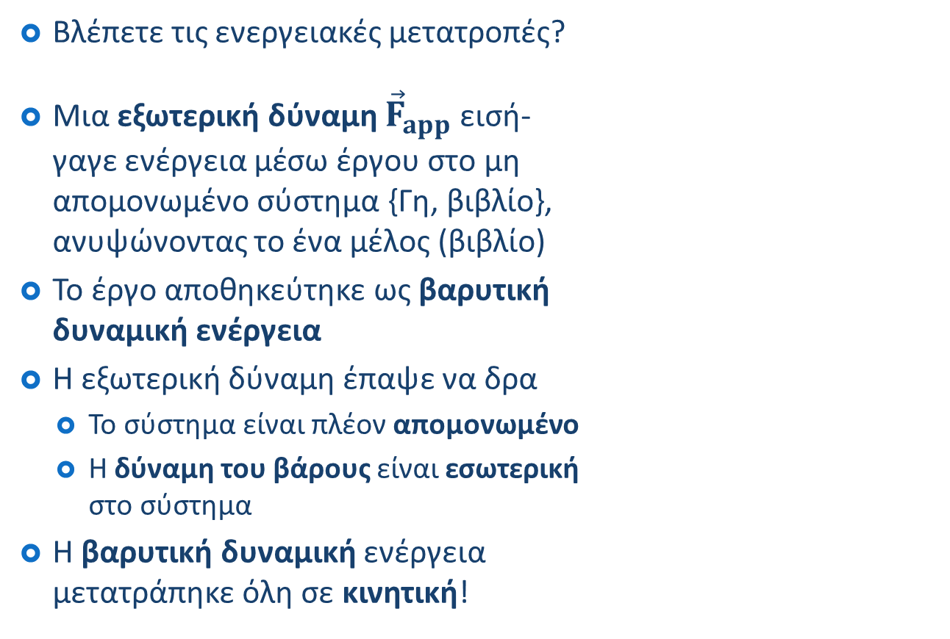
Ενέργεια Συστήματος
Σύστημα: Βιβλίο + Γη
Βλέπετε τις ενεργειακές μετατροπές?
Μια εξωτερική δύναμη ${\vec{F}}_{app}$ εισή-
γαγε ενέργεια μέσω έργου στο μη
απομονωμένο σύστημα {Γη, βιβλίο},
ανυψώνοντας το ένα μέλος (βιβλίο)
Το έργο αποθηκεύτηκε ως βαρυτική
δυναμική ενέργεια
Η εξωτερική δύναμη έπαψε να δρα
  Το σύστημα είναι πλέον απομονωμένο
  Η δύναμη του βάρους είναι εσωτερική
  στο σύστημα
Η βαρυτική δυναμική ενέργεια
μετατράπηκε όλη σε κινητική!
f
$$Δ\vec{y}$$
i

Slide 58
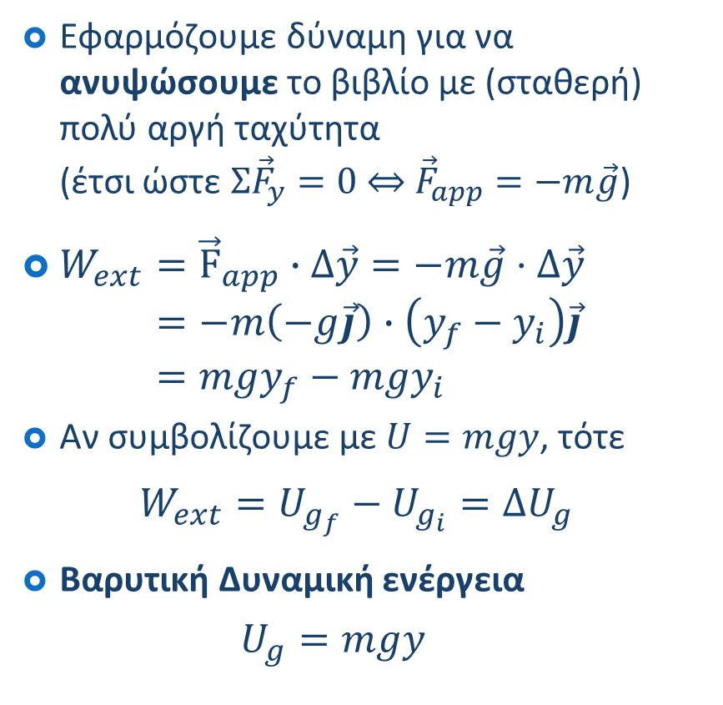
Ενέργεια Συστήματος
Σύστημα: Βιβλίο + Γη
Εφαρμόζουμε δύναμη για να
ανυψώσουμε το βιβλίο με (σταθερή)
πολύ αργή ταχύτητα
(έτσι ώστε $Σ{\vec{F}}_{y}=0 \underset{⇔}{ } {\vec{F}}_{app}=−m\vec{g}$)
$W_{ext}={\vec{F}}_{app}∙Δ\vec{y}=−m\vec{g}⋅Δ\vec{y}$
$=−m\left(−g\vec{j}\right)∙\left(y_{f}−y_{i}\right)\vec{j}$
$=mgy_{f}−mgy_{i}$
Αν συμβολίζουμε με $U=mgy$, τότε
$$W_{ext}=U_{g_{f}}−U_{g_{i}}=ΔU_{g}$$
Βαρυτική Δυναμική ενέργεια
$U_{g}=mgy$
f
$$Δ\vec{y}$$
i

Slide 59
Ενέργεια Συστήματος
Σύστημα: Βιβλίο + Γη
Το έργο της εξωτερικής δύναμης κατά
την ανύψωση ενός σώματος σε ένα σύστημα {σώμα, Γη} ισούται με τη μεταβολή στη
βαρυτική δυναμική ενέργεια
του συστήματος!
$$W_{ext}=U_{g_{f}}−U_{g_{i}}=ΔU_{g}$$
f
$$Δ\vec{y}$$
i

Slide 60
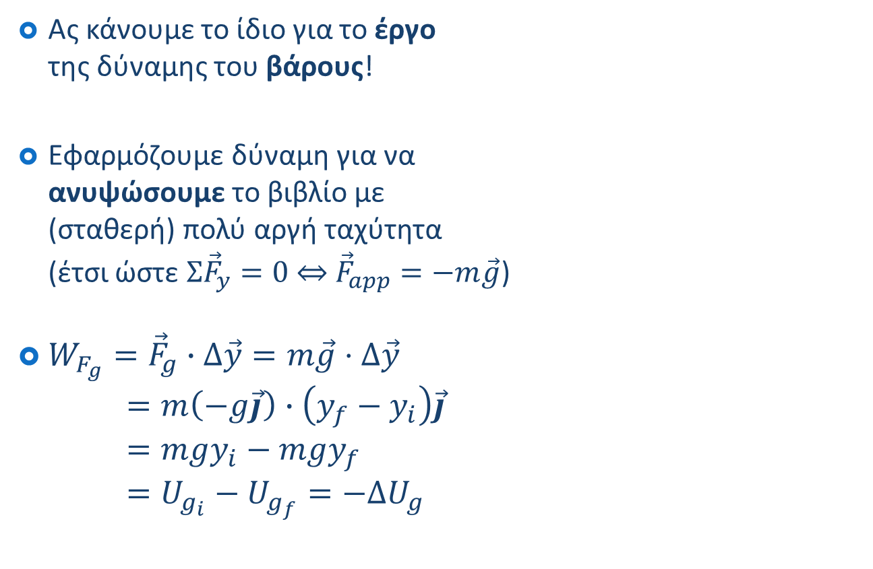
Ενέργεια Συστήματος
Σύστημα: Βιβλίο + Γη
Ας κάνουμε το ίδιο για το έργο
της δύναμης του βάρους!
Εφαρμόζουμε δύναμη για να
ανυψώσουμε το βιβλίο με
(σταθερή) πολύ αργή ταχύτητα
(έτσι ώστε $Σ{\vec{F}}_{y}=0 \underset{⇔}{ } {\vec{F}}_{app}=−m\vec{g}$)
$W_{F_{g}}={\vec{F}}_{g}∙Δ\vec{y}=m\vec{g}⋅Δ\vec{y}$
$=m\left(−g\vec{j}\right)∙\left(y_{f}−y_{i}\right)\vec{j}$
$=mgy_{i}−mgy_{f}$
$=U_{g_{i}}−U_{g_{f}}=−ΔU_{g}$
f
$$Δ\vec{y}$$
i

Slide 61
Ενέργεια Συστήματος
Σύστημα: Βιβλίο + Γη
Άρα το έργο της δύναμης του βάρους
κατά την ανύψωση ενός σώματος στο σύστημα {σώμα, Γη} ισούται με την αρνητική μεταβολή στη
βαρυτική δυναμική ενέργεια
του συστήματος {σώμα, Γη}!
$$W_{F_{g}}=U_{g_{i}}−U_{g_{f}}=−ΔU_{g}$$
f
$$Δ\vec{y}$$
i

Slide 62
Ενέργεια Συστήματος
Θυμηθείτε:
  Έχουμε δει ότι το έργο που παράγεται από μια εξωτερική δύναμη σε ένα σύστημα μπορεί να ισοδυναμεί με μεταβολή της κινητικής του ενέργειας, που «μεταφράζεται» σε κίνηση των μελών του συστήματος
  Στο παράδειγμα που ολοκληρώσαμε, είδαμε ότι το έργο μιας εσωτερικής δύναμης που παράγεται στο σύστημα εμφανίζεται ως μεταβολή της (βαρυτικής) δυναμικής ενέργειας του
    …που «μεταφράζεται» ως αλλαγή στη
    διάταξη / διαμόρφωση / σύνθεση
    των μελών του συστήματος.
  Εν προκειμένω, το βιβλίο ανυψώθηκε σε σχέση με την επιφάνεια της Γης (άλλαξε η μεταξύ τους «διάταξη»)

Slide 63
Ενέργεια Συστήματος
Σε πρακτικά προβλήματα, πρέπει να επιλέγουμε μια διάταξη των μελών του συστήματος (διάταξη αναφοράς) όπου η βαρυτική δυναμική ενέργεια θεωρείται μηδενική
  Για παράδειγμα, όταν τα σώματα βρίσκονται ακριβώς πάνω στην επιφάνεια της Γης.
    Τότε θεωρούμε ότι η βαρυτική δυναμική ενέργεια του συστήματος {Γη, σώματα} είναι μηδενική
    Οποιαδήποτε μεταβολή στο ύψος κάποιου σώματος σε σχέση με την επιφάνεια της Γης οδηγεί σε μεταβολή της βαρυτικής δυναμικής ενέργειας του συστήματος που αυτό ανήκει
  Πολλές φορές, το πρόβλημα «οδηγεί» στην κατάλληλη επιλογή της διάταξης

Slide 64
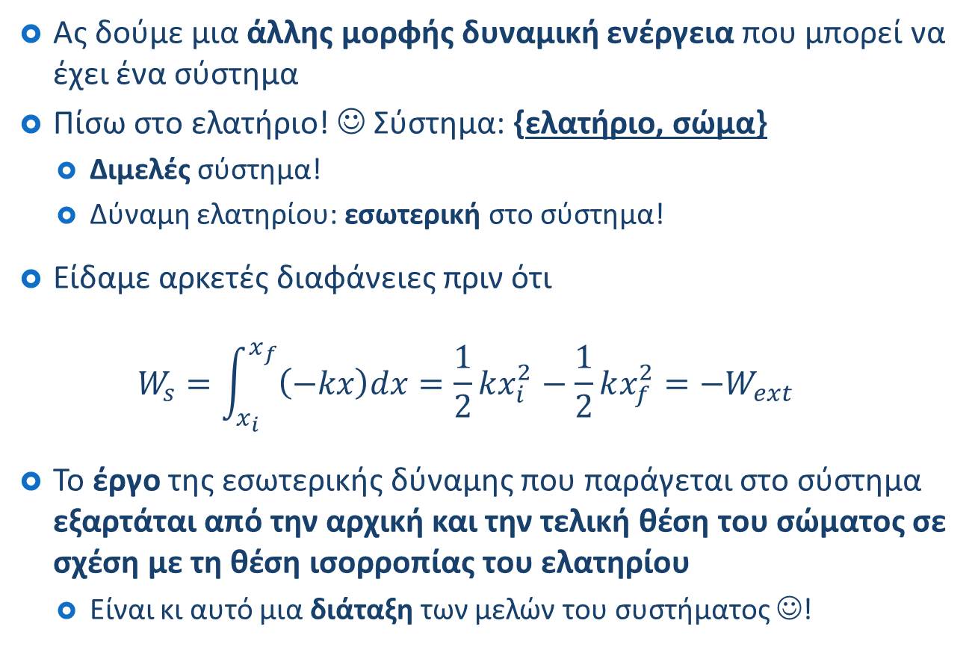
Ενέργεια Συστήματος
Ας δούμε μια άλλης μορφής δυναμική ενέργεια που μπορεί να έχει ένα σύστημα
Πίσω στο ελατήριο! ☺ Σύστημα: {ελατήριο, σώμα}
  Διμελές σύστημα!
  Δύναμη ελατηρίου: εσωτερική στο σύστημα!
Είδαμε αρκετές διαφάνειες πριν ότι
$W_{s}=\int_{x_{i}}^{x_{f}}{\left(−kx\right)dx}=\frac{1}{2}kx_{i}^{2}−\frac{1}{2}kx_{f}^{2}=−W_{ext}$
Το έργο της εσωτερικής δύναμης που παράγεται στο σύστημα εξαρτάται από την αρχική και την τελική θέση του σώματος σε σχέση με τη θέση ισορροπίας του ελατηρίου
  Είναι κι αυτό μια διάταξη των μελών του συστήματος ☺!

Slide 65
Ενέργεια Συστήματος
Άρα αν θεωρήσουμε ότι
$U_{s}=\frac{1}{2}kx^{2}$
τότε
$$W_{s}=\int_{x_{i}}^{x_{f}}{\left(−kx\right)dx}=\frac{1}{2}kx_{i}^{2}−\frac{1}{2}kx_{f}^{2} \\ =U_{s}^{i}−U_{s}^{f}=−ΔU_{s}$$
με $U_{s}$ την
ελαστική δυναμική ενέργεια
που σχετίζεται με το σύστημα {σώμα, ελατήριο}

Slide 66
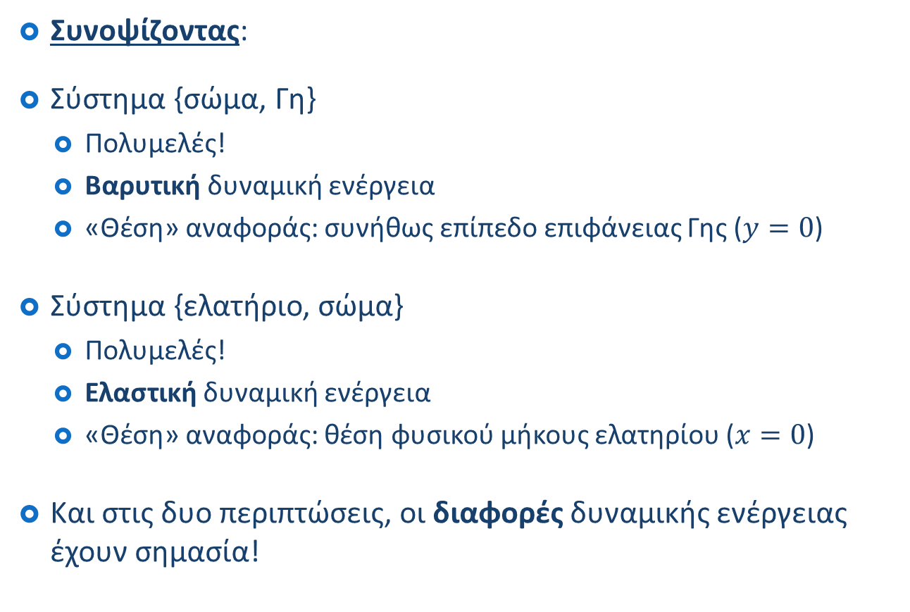
Ενέργεια Συστήματος
Συνοψίζοντας:
Σύστημα {σώμα, Γη}
  Πολυμελές!
  Βαρυτική δυναμική ενέργεια
  «Θέση» αναφοράς: συνήθως επίπεδο επιφάνειας Γης ($y=0$)
Σύστημα {ελατήριο, σώμα}
  Πολυμελές!
  Ελαστική δυναμική ενέργεια
  «Θέση» αναφοράς: θέση φυσικού μήκους ελατηρίου ($x=0$)
Και στις δυο περιπτώσεις, οι διαφορές δυναμικής ενέργειας έχουν σημασία!
$$U_{g}=mgy$$
$$U_{s}=\frac{1}{2}kx^{2}$$

Slide 67
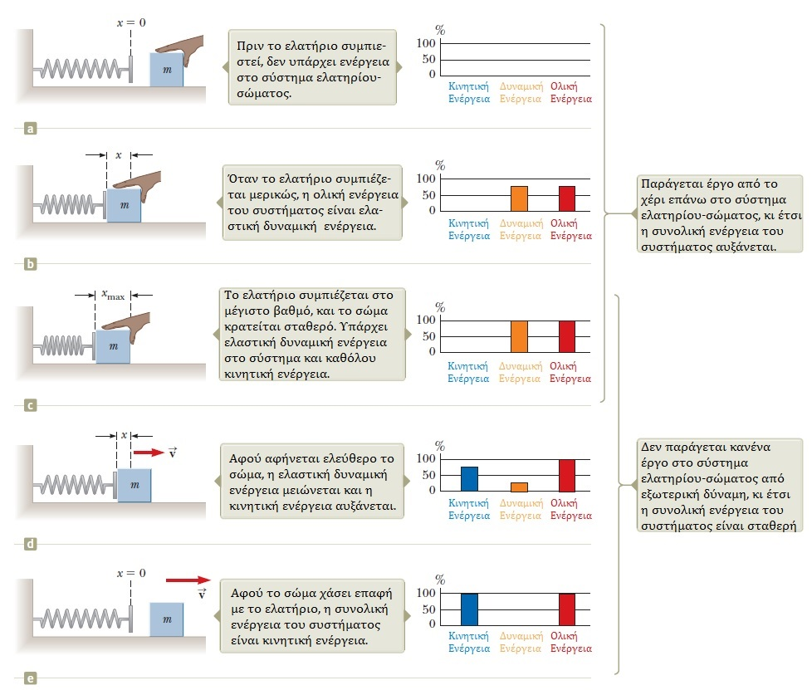
Ενέργεια Συστήματος

Slide 68
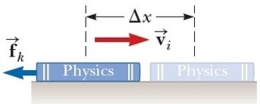
Ενέργεια Συστήματος
Ας δούμε και μια ακόμη μορφή ενέργειας που μπορεί να έχει ένα σύστημα
Σύστημα = {βιβλίο}
  Σταθερή δύναμη $\vec{F}$
  Σταθερή επιτάχυνση: μετατόπιση κατά $Δx$
  Κίνηση υπό σταθερή δύναμη (Μοντέλο Ι) και κίνηση υπό σταθερή επιτάχυση (Μοντέλο ΙΙ):
    $$\sum{F_{x}=ma} \underset{⇔}{ } F−f_{k}=ma$$
    $$u_{f}^{2}=u_{i}^{2}+2aΔx \underset{⇔}{ } a=\frac{1}{Δx}\frac{\left(u_{f}^{2}−u_{i}^{2}\right)}{2}$$
  $$FΔx−f_{k}Δx=W_{F}−f_{k}Δx=K_{f}−K_{i} ⇒W_{F}=ΔK+f_{k}Δx$$
$${\vec{v}}_{f}$$
$$\vec{F}$$

Slide 69
Ενέργεια Συστήματος
$${\vec{u}}_{f}$$
Σύστημα = {βιβλίο}
  $$W_{F}=ΔK+f_{k}Δx=ΔK−W_{f_{k}}$$
Πού πήγε η ενέργεια που μεταφέρθηκε στο σύστημα μέσω του έργου της $\vec{F}$ ??
  Μετατράπηκε τόσο σε αύξηση της κινητικής ενέργειας του σώματος όσο και σε αύξηση της θερμοκρασίας της επιφάνειας και του βιβλίου ➔ μεταβολή στη θερμική ενέργεια:
  $$ΔE_{th}=f_{k}Δx=−\left(−f_{k}Δx\right)=−W_{f_{k}}$$
  Mεταβολή στη θερμοκρασία του συστήματος
  {βιβλίο, επιφάνεια}
$$\vec{F}$$

Slide 70
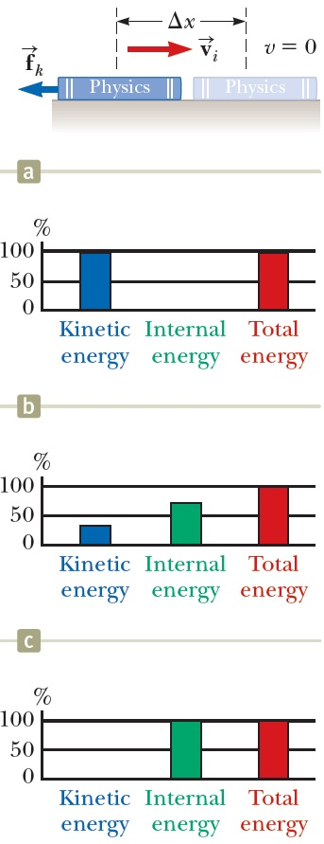
Ενέργεια Συστήματος
$$\vec{F}$$
Η ενέργεια που προσφέρθηκε στο σύστημα μετατράπηκε και σε θερμική ενέργεια του συστήματος {βιβλίο, επιφάνεια} (όχι μόνο βιβλίο!)
  Η επιφάνεια και το βιβλίο θερμάνθηκαν!
Θα ονομάζουμε την ενέργεια που σχετίζεται με τη θερμοκρασία ενός συστήματος ως θερμική ενέργεια, και θα τη συμβολίζουμε με
$E_{th}$
Στο προηγούμενο παράδειγμα (και γενικότερα)
$$ΔE_{th}=−W_{τριβης}=f_{k}Δx$$
Κινητική Θερμική Συνολική
Ενέργεια Ενέργεια Ενέργεια
Κινητική Θερμική Συνολική
Ενέργεια Ενέργεια Ενέργεια
Κινητική Θερμική Συνολική
Ενέργεια Ενέργεια Ενέργεια

Slide 71
Ενέργεια Συστήματος
Συνολικές παρατηρήσεις
Για να μιλήσουμε για δυναμικές ενέργειες (κάθε μορφής) χρειαζόμαστε πολυμελή (διμελή τουλάχιστον) συστήματα
  Η δύναμη που σχετίζεται με τη δυναμική ενέργεια πρέπει να είναι εσωτερική δύναμη στο σύστημα
    Δύναμη βάρους στο σύστημα {σώμα, Γη}
      Σχετίζεται με τη βαρυτική δυναμική ενέργεια
    Δύναμη ελατηρίου στο σύστημα {ελατήριο, σώμα}:
      Σχετίζεται με την ελαστική δυναμική ενέργεια
Για να μιλήσουμε για θερμική ενέργεια χρειαζόμαστε ξανά πολυμελή συστήματα (διμελή τουλάχιστον), με το ένα μέλος να είναι κάποια μη λεία επιφάνεια όπου ολισθαίνει ένα άλλο μέλος του συστήματος
  Η δύναμη που σχετίζεται με τη θερμική ενέργεια είναι εσωτερική του συστήματος
    Δύναμη τριβής ολισθήσεως στο σύστημα {σώμα, επιφάνεια}

Slide 72
Ενέργεια Συστήματος
Συνολικές παρατηρήσεις
Χρειαζόμαστε ένα «ενεργειακό πλαίσιο» για να εφαρμόζουμε τις νέες αυτές ενεργειακές μεταβολές
Το Θεώρημα Μεταβολής Κινητικής Ενέργειας – Έργου αφορά μονομελή συστήματα και οι ενεργειακές μεταβολές που είδαμε εκφράζονται μέσω των έργων των αντίστοιχων δυνάμεων
Για παράδειγμα, σε ένα μονομελές σύστημα, το ΘΜΚΕΕ θα δίνει:
$$ΔK=W_{F}+W_{f_{k}}+W_{F_{g}}+W_{F_{s}}$$
Είδαμε πριν ότι (π.χ.)
$$W_{f_{k}}=−ΔE_{th}$$
$$W_{F_{g}}=U_{g_{i}}−U_{g_{f}}=−ΔU_{g} \\ W_{F_{s}}=U_{s_{i}}−U_{s_{f}}=−ΔU_{s}$$
ΔΕΝ μπορούμε να κάνουμε αυτές τις αντικαταστάσεις στην παραπάνω εξίσωση, καθώς δεν ορίζονται σε μονομελή συστήματα!

Slide 73
Ενέργεια Συστήματος
Συνολικές παρατηρήσεις
$$ΔK=W_{F}+W_{f_{k}}+W_{F_{g}}+W_{F_{s}}$$
Φυσικά μπορούμε να γράψουμε ότι
$$W_{f_{k}}={\vec{f}}_{k}⋅Δ\vec{x}=f_{k}Δx\cos\left(π\right)=−f_{k}Δx$$
$$W_{F_{g}}={\vec{F}}_{g}⋅Δ\vec{y}=−mg\left(y_{f}−y_{i}\right)=mgy_{i}−mgy_{f} \\ W_{F_{s}}=∫\vec{F}⋅d\vec{x}=\frac{1}{2}kx_{i}^{2}−\frac{1}{2}kx_{f}^{2}$$
...και να λύσουμε το πρόβλημα, αλλά δεν μπορούμε να αναφερθούμε σε μεταβολές ενέργειας πέραν της κινητικής στο ΘΜΚΕΕ!
Άραγε ποιό/ά ενεργειακό/ά θεώρημα/τα μπορεί να μας επιτρέψει να χρησιμοποιούμε κατευθείαν τις δυναμικές, θερμικές ενέργειες??!!

Slide 74
Ενέργεια Συστήματος
Στρατηγική επίλυσης προβλημάτων
Σύστημα
Μονομελές
Μη απομονωμένο
$$ΔK=ΣW_{ext}$$
Θεώρημα Μεταβολής Κινητικής Ενέργειας – Έργου

Slide 75
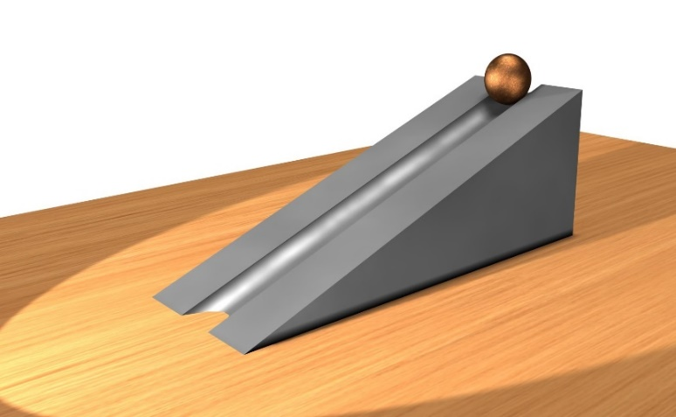
Ενέργεια Συστήματος
Θεωρήστε το διπλανό σύστημα: {μπάλα, επικλινές, επιφάνεια (Γη)}
Η απόσταση που καλύπτει μια μπάλα ολισθαίνοντας σε μια επικλινή επιφάνεια με τριβές έχει μεγάλη σημασία για το πόση δυναμική ενέργεια μετατρέπεται σε θερμική μέσω του έργου της τριβής
  Μεγαλύτερη απόσταση → μεγαλύτερο
  ποσοστό δυναμικής ενέργειας μετατρέ-
  πεται σε θερμική λόγω του έργου της
  δύναμης τριβής
  Υπάρχει εξάρτηση από το «μονοπάτι»
Αντίθετα, το έργο της δύναμης του βάρους δεν εξαρτάται από το «μονοπάτι» που ακολουθεί το σώμα!
$$W_{g}={\vec{F}}_{g}⋅Δ\vec{y}=−mg\vec{j}∙\left(y_{f}−y_{i}\right)\vec{j}=−mg\vec{j}∙\left(0−h\right)\vec{j}=mgh$$
ενώ
$$W_{τριβης}=−f_{k}Δx$$
$$Δx$$
$$h$$

Slide 76
Ενέργεια Συστήματος
Αυτή η εξάρτηση από τη διαδρομή (ή από το «μονοπάτι») που ακολουθεί το σώμα ορίζει δυο κατηγορίες δυνάμεων:
  Συντηρητικές (conservative)
    Έργο ανεξάρτητο από τη διαδρομή, π.χ. δύναμη βαρύτητας
  Μη συντηρητικές (nonconservative)
    Έργο εξαρτημένο από τη διαδρομή, π.χ. δύναμη τριβής ολίσθησης
Συντηρητικές δυνάμεις – Ιδιότητες:
  Το έργο που παράγεται από μια τέτοια δύναμη σε ένα σώμα που κινείται ανάμεσα σε οποιαδήποτε δυο σημεία είναι ανεξάρτητο της διαδρομής ανάμεσα σε αυτά.
  Το έργο που παράγεται από μια τέτοια δύναμη σε ένα σώμα που κινείται σε κλειστή διαδρομή είναι μηδέν.

Slide 77
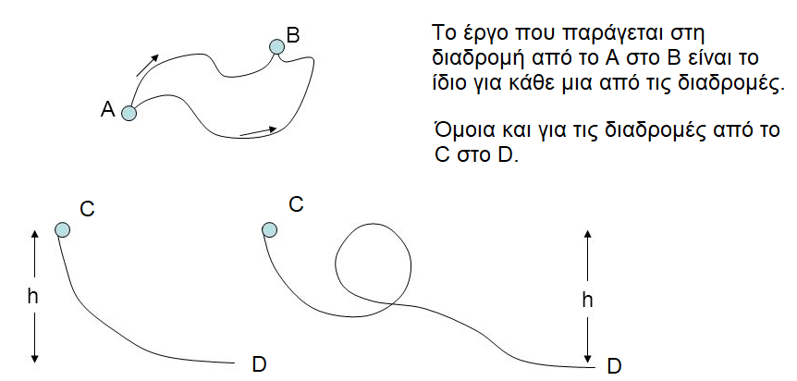
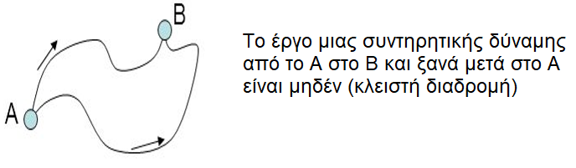
Ενέργεια Συστήματος
Έστω ότι οι κινήσεις μεταξύ των σημείων οφείλονται σε μια συντηρητική δύναμη
Συντηρητικές δυνάμεις - Ιδιότητες:

Slide 78
Ενέργεια Συστήματος
Μια δύναμη λέγεται μη συντηρητική αν δεν ικανοποιεί (τουλάχιστον μια από) τις ιδιότητες 1 και 2 που είδαμε πριν
  Παράδειγμα: τριβή ολίσθησης
Η δράση αποκλειστικά συντηρητικών δυνάμεων είναι μεγάλο πλεονέκτημα για ένα σύστημα, καθώς μπορεί να υποστηρίξει ένα συγκεκριμένο ενεργειακό θεώρημα
Ας ορίσουμε το άθροισμα της κινητικής $K$ και της (μιας ή περισσότερων) δυναμικής ενέργειας $U$ ενός πολυμελούς συστήματος ως τη μηχανική ενέργεια του συστήματος:
$E_{mech}=K+U$

Slide 79
Ενέργεια Συστήματος
Αποδεικνύεται πειραματικά ότι οι μη συντηρητικές δυνάμεις που δρουν σε ένα πολυμελές σύστημα αλλάζουν τη μηχανική ενέργεια του συστήματος! Αντίθετα, οι συντηρητικές τη διατηρούν!
Αρχή Διατήρησης Μηχανικής Ενέργειας – ΑΔΜΕ
$$ΔE_{mech}=ΔΚ+ΔU=0$$
μόνο αν στο πολυμελές σύστημα παράγουν έργο
αποκλειστικά συντηρητικές δυνάμεις!
Προφανώς για τον ορισμό δυναμικής ενέργειας απαιτείται πολυμελές σύστημα
Και ποιες δυνάμεις είναι συντηρητικές?…

Slide 80
Ενέργεια Συστήματος
Παραδείγματα συντηρητικών δυνάμεων
  Δύναμη βάρους ${\vec{F}}_{g}$
    $W_{g}={\vec{F}}_{g}∙Δ\vec{y}=−mg\vec{j}∙\left(y_{f}−y_{i}\right)\vec{j}=mgy_{i}−mgy_{f}$
    Εξάρτηση μόνο από τα $y_{i}$, $y_{f}$, όχι από τη διαδρομή σε αυτά
    $W_{g}=0$, σε κλειστή διαδρομή ${(y}_{i} =y_{f})$
  Δύναμη ελατηρίου ${\vec{F}}_{s}$
    $W_{s}=\frac{1}{2}kx_{i}^{2}−\frac{1}{2}kx_{f}^{2}$
    Εξάρτηση μόνο από τα $x_{i}$, $x_{f}$, όχι από τη διαδρομή σε αυτά
    $W_{s}=0$, σε κλειστή διαδρομή ${(x}_{i} =x_{f})$

Slide 81
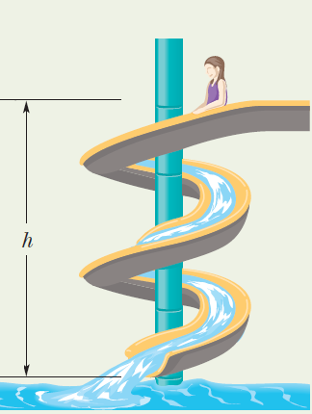
Ενέργεια Συστήματος
Παράδειγμα:
Ένα παιδί μάζας $m$ ολισθαίνει από ακίνητη θέση σε μια νεροτσουλήθρα ύψους $h=8.5 m$. Υποθέστε ότι η νεροτσουλήθρα περιγράφει μια επιφάνεια χωρίς τριβές και βρείτε την ταχύτητα του παιδιού στο τέρμα της.

Slide 82
Ενέργεια Συστήματος
Παράδειγμα – Λύση:

Slide 83
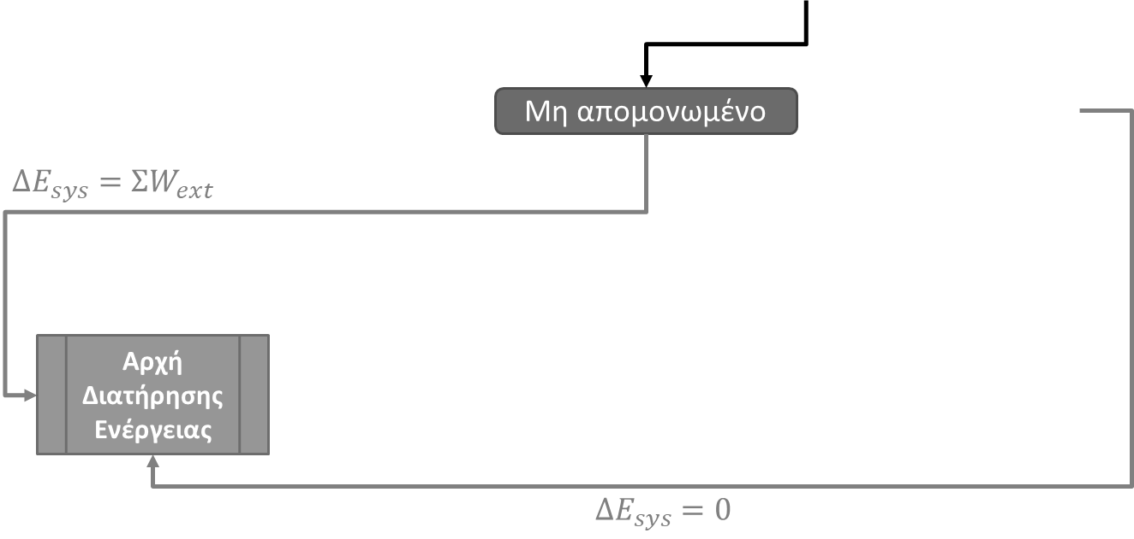
Ενέργεια Συστήματος
Στρατηγική επίλυσης προβλημάτων
Σύστημα
Μονομελές
Πολυμελές
Μη απομονωμένο
Απομονωμένο
Μόνο συντηρητικές δυνάμεις
$$ΔK=ΣW_{ext}$$
$$ΔK+ΔU=0$$
Θεώρημα Μεταβολής Κινητικής Ενέργειας – Έργου
Αρχή Διατήρησης Μηχανικής Ενέργειας

Slide 84

Ενέργεια Συστήματος
Παράδειγμα:
Λείο κεκλιμένο επίπεδο γωνίας $θ$ έχει ελατήριο σταθεράς $k$στερεωμένο στο κάτω μέρος του. Ένα κουτί μάζας $m$ τοποθετείται πάνω στο κεκλιμένο σε απόσταση $d$ από το ελατήριο. Από τη θέση αυτή, το κουτί βάλλεται προς το ελατήριο με ταχύτητα $u_{0}$. Πόσο έχει συμπιεστεί το ελατήριο όταν το κουτί φτάνει στιγμιαία σε ηρεμία?

Slide 85

Ενέργεια Συστήματος
$$+$$
Παράδειγμα – Λύση:

Slide 86

Ενέργεια Συστήματος
$$+$$
Παράδειγμα – Λύση:

Slide 87

Ενέργεια Συστήματος
Παράδειγμα:
Αυτοκίνητο μάζας $m$ κινείται χωρίς τριβές προς τη βάση κεκλιμένου επιπέδου γωνίας $θ$. Με ποια μοντέλα μπορείτε να περιγράψετε την κίνησή του?
Α) Βρείτε την επιτάχυνση του αυτοκινήτου.
Β) Αν το αυτοκίνητο αφεθεί από την κορυφή του κεκλιμένου, που απέχει απόσταση $d$ από το τέρμα του κεκλιμένου, πόσο χρόνο χρειάζεται για να φτάσει στο τέρμα του κεκλιμένου, και ποια η ταχύτητά του όταν
φτάνει εκεί;

Slide 88

Ενέργεια Συστήματος
$$A$$
$$u_{A}=0 \\ x_{A}=0$$
$$\vec{n}$$
Παράδειγμα – Λύση:
Αυτοκίνητο μάζας $m$ κινείται χωρίς τριβές σε κεκλιμένο επίπεδο γωνίας $θ$.
Β) Αν το αυτοκίνητο αφεθεί από την κορυφή του κεκλιμένου, που απέχει απόσταση d από το τέρμα του κεκλιμένου, ποια η ταχύτητά του όταν φτάνει εκεί;
$${{\vec{F}}_{g}}_{x}$$
$$h$$
$$B$$
$$x_{B}=d$$
$$θ$$
$${{\vec{F}}_{g}}_{y}$$
$${\vec{F}}_{g}=m\vec{g}$$
$$d$$
Notes:
Κίνηση σε μια διάσταση υπό σταθερή επιτάχυνση
t = sqrt(2d/gsinθ)
uxf = sqrt(2gdsinθ)

Slide 89
Τέλος Διάλεξης

